Slide 1

Willkommen zum GAP-Workshop
„Einkommen und Betriebsentwicklung“
Wien, 02. Juni 2026

Slide 2
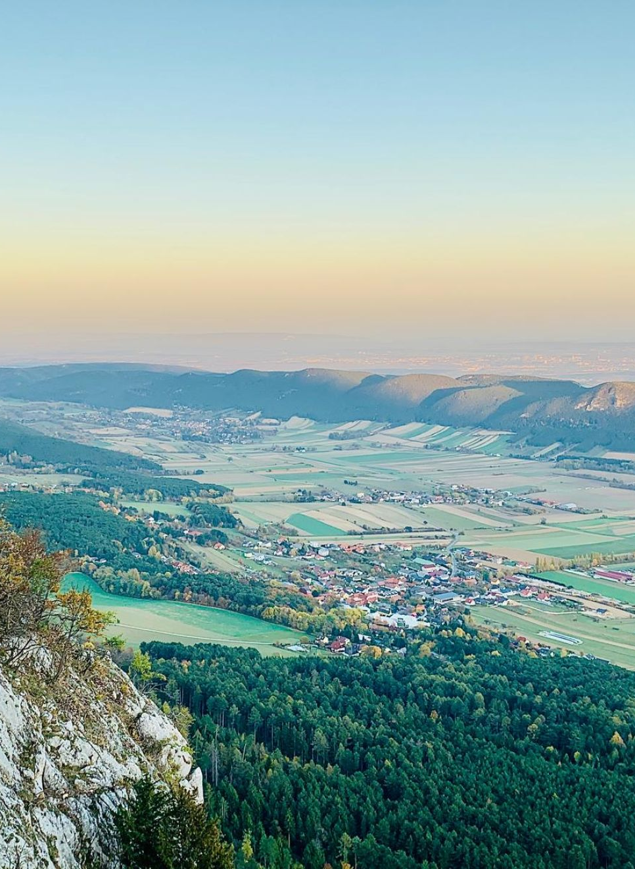
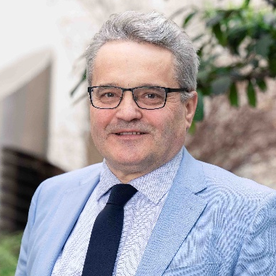
Rahmenbedingungen für die neue GAP
DI Johannes Fankhauser
Sektionschef der Sektion II - Landwirtschaft
und ländliche Entwicklung

Slide 3
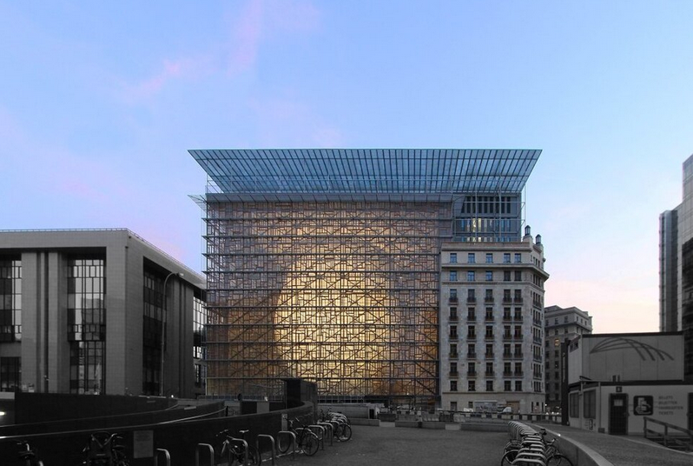
EU-Finanzrahmen 2028 – 2034
Sehr herausfordernde generelle Situation: national und international
Große Anstrengungen und Kompromisse für Einstimmigkeit erforderlich:
  Einige MS: effizienter, kleinerer EU-Haushalt: AT, DE, FI, NL, SE
  Viele MS: angemessener EU-Haushalt notwendig: u. a. EL, ES, FR, IT, PL, RO
Foto: Europa-Gebäude, Sitz des Rats (Quelle: Wikipedia)

Slide 4

Zeitschiene EU-Finanzrahmen (MFR) 2028 – 2034
16. Juli 2025
seit Juli 2025
Ende 2026?
2027?
Europäische Kommission:
Vorlage MFR-Vorschlag
Rat der EU
(technisch & politisch)
Vorbereitung Verhandlungsbox
Europäischer Rat
Vorgabe politischer Leitlinien & Grundsatzeinigung
Beschluss im Rat (einstimmig), Zustimmung EP (Europäisches Parlament)
MFR-Paket
Im Kern: MFR-Verordnung + Eigenmittelbeschluss
Wieviel kann ausgegeben werden? + Woher kommen die Einnahmen?
Grafik: BMLUK, Abt. II/2
4

Slide 5
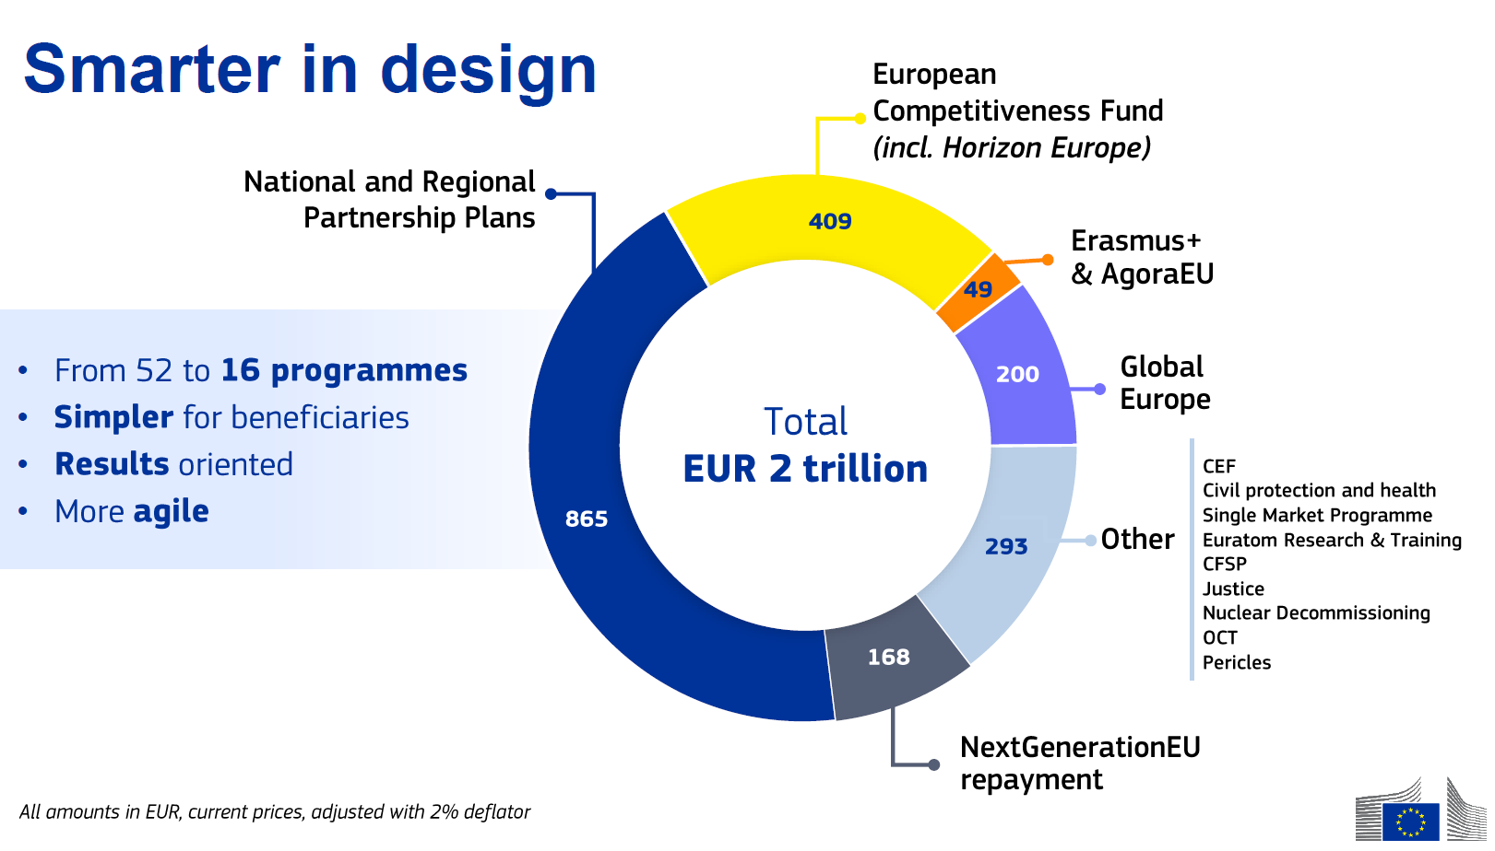
Volumen des MFR-Vorschlags 2028 – 2034
National and Regional Partnership Fund
(davon NRPP: 783 Mrd. €)
Zentrale Instrumente:
NRPP: Nationale und regionale Partnerschaftspläne (inkl. GAP)
EWF: Europäischer Wettbewerbsfähigkeitsfonds
GE: Globales Europa
Gesamt:
2 Billionen €
Alle Beträge in Mrd. Euro zu laufenden Preisen
Grafik: Europäische Kommission, angepasst

Slide 6
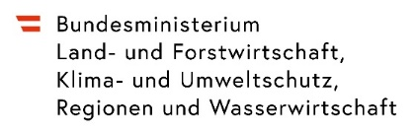
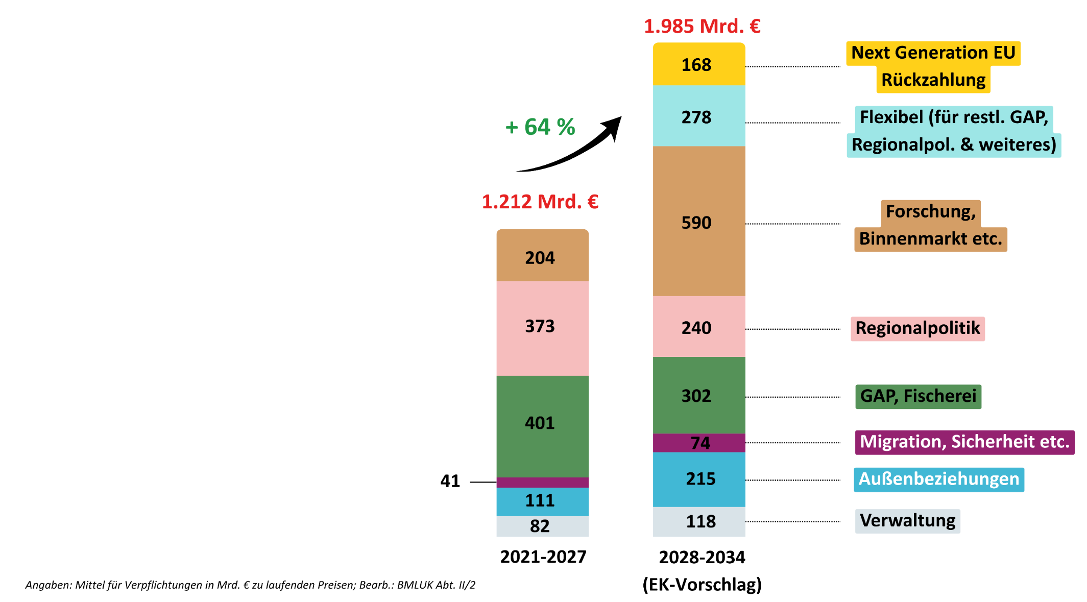
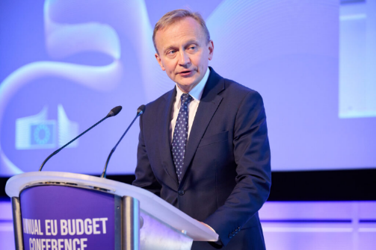
MFR: Vergleich 2021-2027
& 2028-2034 nach Bereichen
EK-Vorschlag: Verschiebung Prioritäten und Schwerpunkte auf
EU-Ebene
Verlagerung von traditionellen Politiken (GAP, Regionalpolitik) zu neuen Politikbereichen (Sicherheit, Verteidigung, Forschung etc.)
© Foto: Dati Bendo/European Commission
6

Slide 7
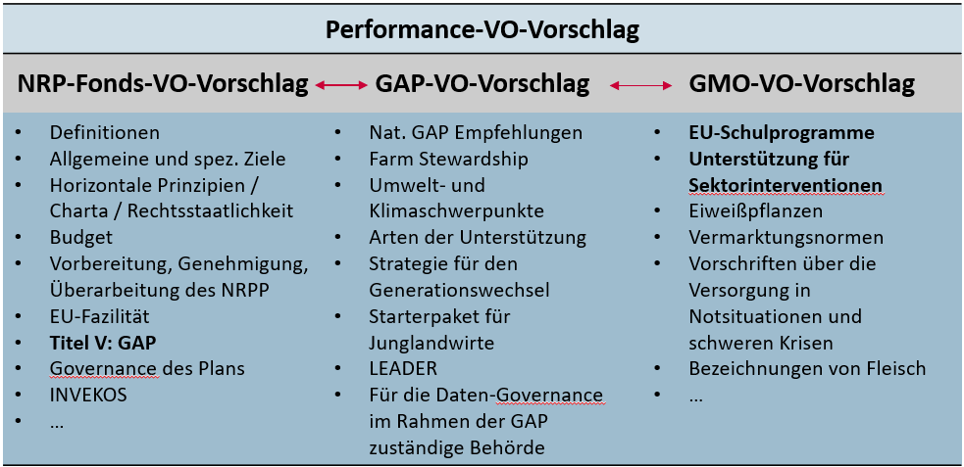
GAP ab 2028: Rechtsvorschläge

Slide 8






Wesentliche Bausteine GAP 2028 bis 2034
Abschaffung der Zwei-Säulen-Struktur
→GAP-Maßnahmen bleiben erhalten
Gezieltere Einkommensstützung für Landwirt:innen
Vereinfachte Regeln
Fokus auf Verbesserung
der
betrieblichen Resilienz
Fokus auf Generationenerneuerung
und Junglandwirt:innen
Farm Stewardship-System Verantwortungsvolle Betriebsführung

Slide 9
GAP im NRPP Österreich 2028 – 2034 (Allokationen laut EK-Vorschlag)
Nationaler und regionaler Partnerschaftsplan (NRPP): 10,3 Mrd. €
Migration/ Sicherheit:
0,9 Mrd. €
GAP-Einkommensstützung:
6,6 Mrd. €
Nicht vorab zugeteilte Mittel:
2,8 Mrd. €
Fischerei 2,5 Mio. €
Degressive flächenbezogene Einkommensbeihilfe
Agrar-Umwelt- und Klimamaßnahme ÖPUL
Lokale Entwicklung (LEADER / CLLD)
Weitere LE-Maßnahmen (Bildung, Beratung, Zusammenarbeit etc.)
„Inneres“ HOME-Instru-mente (AMI, BMV, IS)
Land- und Forstwirtschaftliche Investitionen
Zahlungen für Gebiete mit Benachteiligungen
EFRE-Maßnahmen (Kohäsionspolitik)
ESF-Maßnahmen (KoPol)
Zahlungen für Kleinerzeuger
Gekoppelte Stützungen
Unterstützung bestimmter Sektoren (GMO)
Niederlassung Junglandwirte, Unternehmensgründungen im LR, Entwicklung v. Kleinbetrieben
EU-Schulprogramm
Aquakultur
Zusätzliche Aufstockung aus Nicht vorab zugeteilte Mittel möglich
Grafik: BMLUK Abt. II/2; schematische Darstellung; ohne Klimasozialfondsmittel

Slide 10
Governance und Performance
1 Nationaler und Regionaler Partnerschaftsplan pro MS (Umsetzung ab 1.1.2028) →GAP-Interventionen in einem Kapitel des NRPP
Partnerschaft als Grundprinzip: Einbindung der Stakeholder bei der Vorbereitung
Kontinuität bei der Umsetzung: Mitgliedstaaten können bestehende GAP-Abwicklungsstrukturen beibehalten (Verwaltungsbehörde, Begleitausschuss, Zahlstelle, nat. GAP-Netzwerk)
Veröffentlichung von MS-spezifische GAP-Empfehlungen durch die Kommission 2026
Gemeinsamer Leistungs-, Monitoring- und Berichtsrahmen für die GAP nach Vorbild der Aufbau- und Resilienzfazilität: Fokus auf Indikatoren; Mid-term-review

Slide 11
Nationaler Prozess zur GAP-Gestaltung
GAP-Dialogforum
März 2026
Themen:
  MFR und GAP 28-34
  GAP Vorschläge
  Umwelt & Klima; Einkommensstützung
  Stärkung LW & ländlicher Raum
Rd. 771 Personen gesamt
Online-Konsultation
Jänner 2026
Info-VA Einbindung relevanten Stakeholder
Rd. 140 Personen
April - Mai 2026
Öffentliche Konsultation
Perspektiven, Erfahrungen, Verbesserungsvorschläge:
  Betriebsentwicklung & Einkommen (191)
  Umwelt & Klima (192)
  Stärkung vitaler ländlicher Räume (907)
1290 Einmeldungen
Webinar-reihe

Slide 12
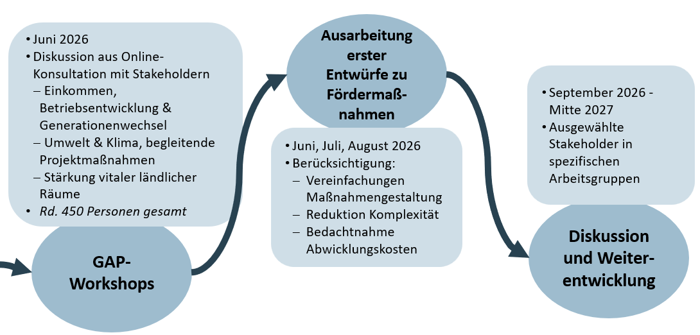
Nationaler Prozess zur GAP-Gestaltung

Slide 13
Zukunftsbild Landwirtschaft
bmluk.gv.at
Zukunft GAP zentral – Kontinuität/ Vereinfachen / Verschlanken
Qualitätsproduktion – Maßnahmen konsequent vorantreiben
Unternehmertum – Potential weiter heben
Bildung / Beratung – Angebot weiterentwickeln
Vernetzung / Kooperation - Betriebe unterstützen
Digitalisierung – praktikable Tools / Anwendungen – dran bleiben
13

Slide 14
Die Zukunft der GAP –
Die Vorschläge zur Einkommensstützung
Mathias Janko, Abteilungsleiter II/4 und
Philipp Gmeiner, Abt. II/3

Slide 15
Einkommensstützung im Rahmen der GAP weiterhin notwendig
Das ldw. Einkommen/Arbeitskraft liegt nach wie vor erheblich unter den Durchschnittslöhnen in der Gesamtwirtschaft (ca. 60 % im Jahr 2023)
Ziel der GAP ist es u.a. einen angemessenen Lebensstandard für die landw. Bevölkerung zu gewährleisten, insbesondere durch Erhöhung des ldw. Einkommens
LW hat zentrale Stellung in Gründungsverträgen EWG („Römische Verträge“)
GAP-Vorschlag soll daher Beitrag leisten zu einer gezielteren Einkommensstützung für Landwirtinnen und Landwirte und deren langfristiger Wettbewerbsfähigkeit
Einkommensstützung für Landwirte sollte weiterhin das zentrale Instrument der Agrarpolitik sein, um den Landwirten ein angemessenes Einkommen zu sichern und eine nachhaltige Landwirtschaft und Lebensmittelerzeugung zu gewährleisten

Slide 16
Agrarreform und EU-Budget 2028–2034
Gemeinsame Agrarpolitik (GAP) nach 2027 Teil Gesamtpaket MFR 2028–2034
Neue „Single Fonds“ Finanzierung
Bisherige Fonds (1. Säule GAP, 2. Säule GAP, Regionale Entwicklung etc.) werden abgeschafft
„Der Fonds“ soll alle Politikbereiche (inkl. GAP) finanzieren
→ Enthalten im “Nationalen und Regionalen Partnerschaftsplan” (NRPP) eines jeden MS
Zuweisung Mittel auf MS mit völlig neuer Berechnung
→ Für AT rund 10,3 Mrd. € für Zeitraum 2028–2034
Reservierte einkommenswirksame GAP-Zahlungen
→ Für AT mindestens 7 Mrd. € statt 9 Mrd. €

Slide 17
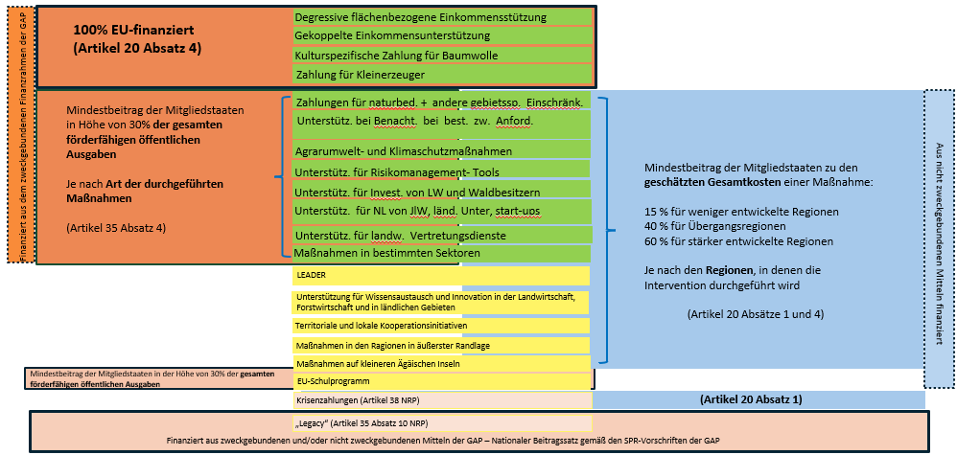
Einkommensrelevante GAP-Interventionen

Slide 18
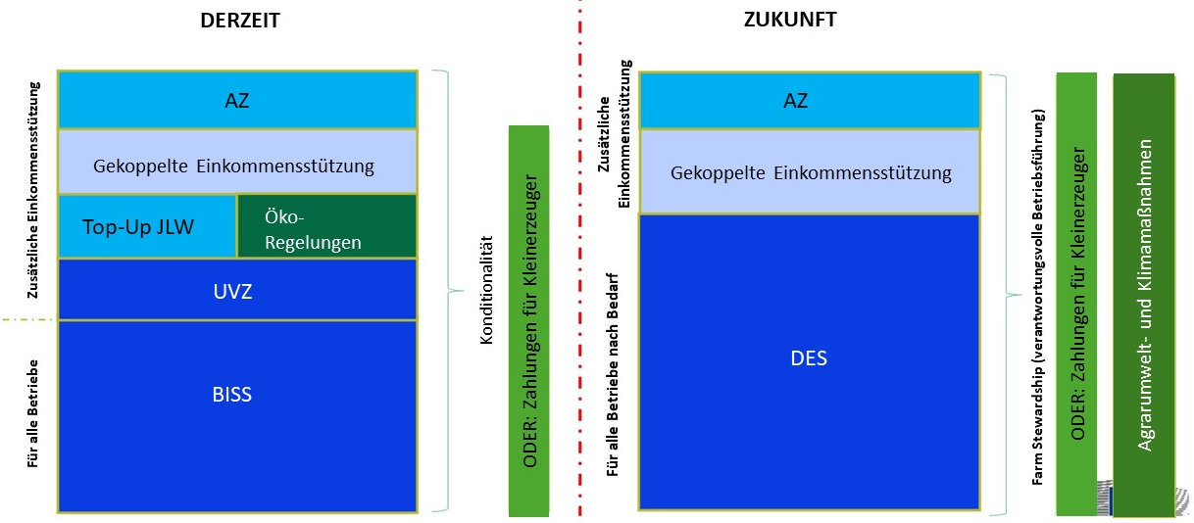
Zukünftige Architektur der Einkommensstützung
Quelle: Europäische Kommission

Slide 19
Verantwortungsvolle Betriebsführung (Art.3, Anhang I d. GAP-VO)
Verpflichtend für LW (ausgenommen Bio- + Kleinerzeuger)zum Erhalt von flächen- und tierbezogenen GAP-Zahlungen:
  Teil A: Grundanforderungen an die Betriebsführung (GAB) z.B. iZm Nitrataktionsprogramm, der sachgerechten Anwendung von PSM und dem Tierschutz werden unverändert aus der aktuellen Periode übernommen
  Teil B: Regeln zur sozialen Konditionalität z.B. Arbeitsbedingungen, Arbeitssicherheit und Gesundheit werden unverändert aus der aktuellen Periode übernommen
  Teil C: NEU – Schutzpraktiken („Nachfolgemodell“ GLÖZ): die EK definiert Ziele, die der MS in Form von Schutzpraktiken auf nationaler Ebene umsetzt

Slide 20
Schutzpraktiken (Nachfolgemodell GLÖZ)
Die Ziele der EK - die bisher mit der Einhaltung der GLÖZ-Standards erreicht werden sollen - bleiben nahezu unverändert: Schutz kohlenstoffreicher Böden, Landschaftselemente und Dauergrünland, Schutz des Bodens vor Erosion, Erhaltung der Bodengesundheit, Schutz von Wasserläufen und Grundwasser
Etablierte GLÖZ Standards können als Schutzpraktiken anerkannt werden
Ebenso kann bei der Teilnahme an einer Agrar-Umweltmaßnahmen eine automatische Einhaltung (Äquivalenzregelung) vorgesehen werden
Do No Significant Harm - Prinzip: Alle Zahlungen, die der „Farm Stewardship“ unterliegen, erfüllen automatisch das DNSH - Prinzip

Slide 21
Wesentliche Punkte für die Landwirtschaft
Streichung der GAP Zwei-Säulenstruktur, es gibt keine Direktzahlungen und keine Ländliche Entwicklung (als Begriffe) mehr
Ausgleichszulage und ÖPUL zählen als einkommenswirksame GAP-Zahlungen (fallen daher unter die „ring-fenced“ Mittel)
Verpflichtende Umsetzung aller GAP-Zahlungen (degressive Flächenzahlung, ÖPUL, AZ, gekoppelte Zahlungen, Zahlung für Kleinerzeuger, Investitionsbeihilfe)
Degressive Flächenzahlung und Capping bei 100.000 €
Zusammenführung bisheriger Öko-Regelungen (1. Säule) und Agrarumweltmaßnahmen (2. Säule)
Verpflichtendes Junglandwirtepaket (Generationenwechsel)

Slide 22
Zahlungen für naturbedingte oder andere gebietsspezifische Benachteiligungen – Ausgleichszulage (AZ)
EK-Vorschlag
AZ-Zahlungen sind verpflichtend vom MS umzusetzen („ring-fenced“; bisher „may“- Bestimmung, nun „shall“)
Mind. 30% nationale Kofinanzierung, zusätzliche Finanzierung aus frei verfügbaren Mitteln möglich
Für bereits ausgewiesene Flächen gemäß Art. 32 VO (EU) 1305/2013
(Ausdehnung um max. 2% der ldw. Fläche des MS möglich bei Neuausweisung und Aufnahme in den NRP-Plan)

Slide 23
Zahlungen für naturbedingte oder andere gebietsspezifische Benachteiligungen – Ausgleichszulage (AZ)
AT-Bewertung
Beibehaltung der derzeitigen Gebietsabgrenzung (Kontinuität)
Jährliche Zahlungen pro förderfähigem Hektar begrenzt auf zusätzliche Kosten und Einkommensverluste wie bisher (Degression auch schon bisher umgesetzt)
Vorgaben grundsätzlich weiterhin sehr allgemein gehalten
Beibehaltung einzelbetrieblicher Bewertung (Erschwernispunkte)
Eigene ALM-AZ
Evolution statt Revolution eines zentralen, bewährten und unverzichtbaren Instruments

Slide 24
Aktuelle Vorschläge zur GAP nach 2028 im Bereich Betriebsentwicklung
Markus Stadler, Abt. II10
Wien, 2. Juni 2026

Slide 25
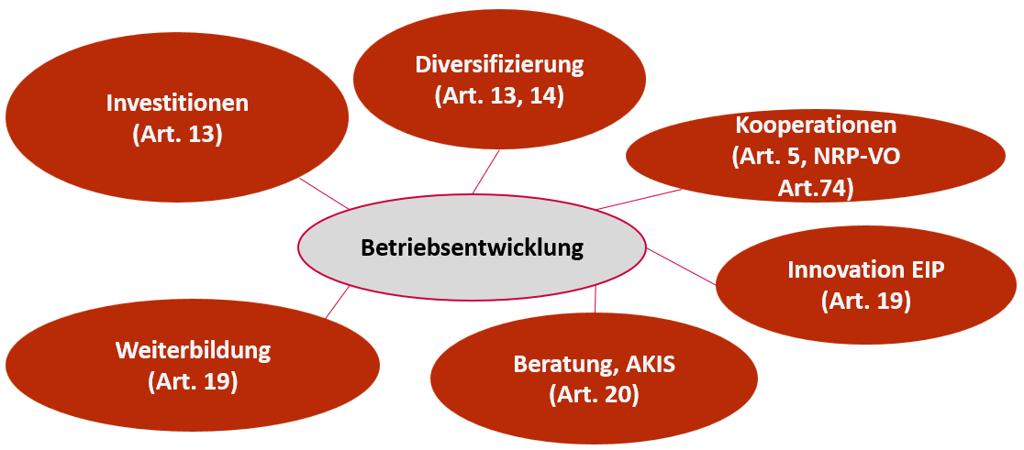
Betriebsentwicklung in der GAP-Verordnung

Slide 26
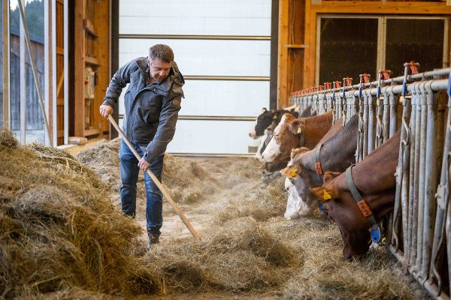
Investitionen für Landwirte und Waldbesitzer (Art. 13 GAP-VO)
Investitionsförderung bleibt verpflichtende GAP-Intervention (ring-fenced)
Produktive und nicht produktive Investitionen weiterhin förderfähig
Nur Landwirte & Waldbesitzer
→ andere Akteure nur außerhalb Art. 13
Investitionsförderung bleibt Kerninstrument und bekannte AT-Bedarfe darstellbar
Foto: BMLUK

Slide 27
Investitionen für Landwirte und Waldbesitzer (Art. 13 GAP-VO)
Resilienz als zentrales Leitprinzip (neu)
  → „angemessenen Gesamtbeitrag zur Resilienz“ leisten
Resilienz umfasst nach EK-Verständnis:
  wirtschaftliche Stabilität & Wettbewerbsfähigkeit
  Anpassungsfähigkeit an Klimarisiken
  Sicherung der Produktionskapazität
  Zukunftsfähigkeit (future-proofing) von Betrieben
Beitrag muss im NRPP argumentiert werden
Strategische Begründung wichtig, weniger technische Detailvorgaben (Stand jetzt)

Slide 28

Investitionen für Landwirte und Waldbesitzer (Art. 13 GAP-VO)
Vereinfachte Kostenoptionen obligatorisch ≤ 100.000 € öffentliche Unterstützung (Art. 36(3) NRP-VO) (neu)
Ziel der EK:
  → Vereinfachung für förderwerbende Personen
  → Vereinfachung für die Verwaltung
Grundsätzlich Entlastungspotenzial; AT für optionale Anwendung
Zeitnahe organisatorische Vorbereitung erforderlich!
Foto: BMLUK

Slide 29
Diversifizierung hin zu außerlw. Tätigkeiten (Art.13,14)
Förderung Diversifizierung wieder abgedeckt
mehrere Möglichkeiten laut VO-Artikel in GAP-VO
  Art.13: Investitionen für Land- und Forstwirte: sehr offen, wenige Einschränkungen
  Art. 14 (neu): Start ups mit landwirtschaftlichem Bezug für Diversifizierung zu außerlw. Tätigkeiten, Entwicklung für kleine lw. Betriebe (Pauschale)
  Eventuell auch in LEADER
VKO bis zu 100.000 € vorgesehen (allgemein für GAP Interventionen)

Slide 30

Landwirtschaftliches Wissens- und Innovationssystem (AKIS)
– Zentrale Elemente (Art. 20 GAP-VO)
Vernetzung & Wissenstransfer zwischen Forschung, Beratung und Praxis
Zugang zu unabhängiger und qualifizierter Beratung verbessern
Unterstützung von Innovation, insbesondere EIP-AGRI
Verbreitung von Forschungsergebnissen sowie Best Practices
Abstimmung der NRPP-Maßnahmen mit nationalen Maßnahmen
Einrichtung eines Beratungssystems für Betriebe

Slide 31
AKIS – Wissensaustausch & Innovation (Art. 19 GAP-VO)
Die Mitgliedstaaten gewähren Unterstützung für Wissensaustausch und Innovation in der Land- und Forstwirtschaft und in ländlichen Gebieten unter den in diesem Artikel festgelegten Bedingungen. Die Mitgliedstaaten gewähren Unterstützung
a) für die Vorbereitung und Umsetzung der Projekte der operationellen Gruppen der EIP-AGRI sowie für Aktionen zur Gewährleistung einer breiteren Nutzung der Projektergebnisse;
b) für Aktionen zur Förderung von Innovation, Schulung und Beratung, Kompetenzentwicklung, Beratungsdiensten und anderen Formen des Wissensaustauschs und der Verbreitung von Informationen.

Slide 32
Europäische Innovationspartnerschaft (EIP-AGRI, Art.19)
verpflichtend vorgesehen (aus den nicht vorab zugeteilten Mitteln)
Interaktives Innovationsmodell mit Multi-Akteurs-Ansatz
sicher gestellt
Weiterentwicklung:
  Gewährleistung einer breiteren Nutzung der Ergebnisse
  Sicherstellung der Verbreitung der wichtigsten Ergebnisse über praxisorientierte Kanäle mit Fokus auf die praktischen, innovativen Lösungen
EIP Forst und auch Innovationen im ländlichen Raum (EIP Rural) möglich

Slide 33
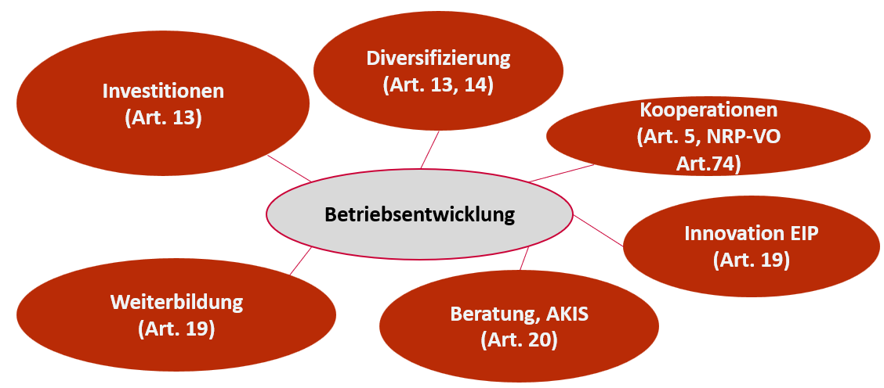
Betriebsentwicklung in der GAP-Verordnung

Slide 34
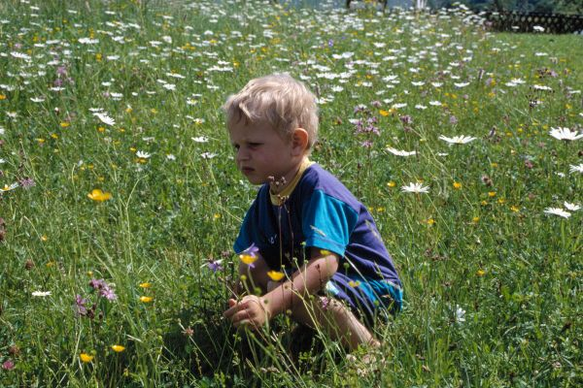
Generationenwechsel in der Landwirtschaft
© BMLUK/ LFZ/Buchgraber
Marlene Feuchtinger, Abteilung II/10 – Wettbewerbsfähigkeit und Wissenstransfer in der Landwirtschaft
Eva Wallerberger, Abteilung II/4 – Direktzahlungen & INVEKOS

Slide 35
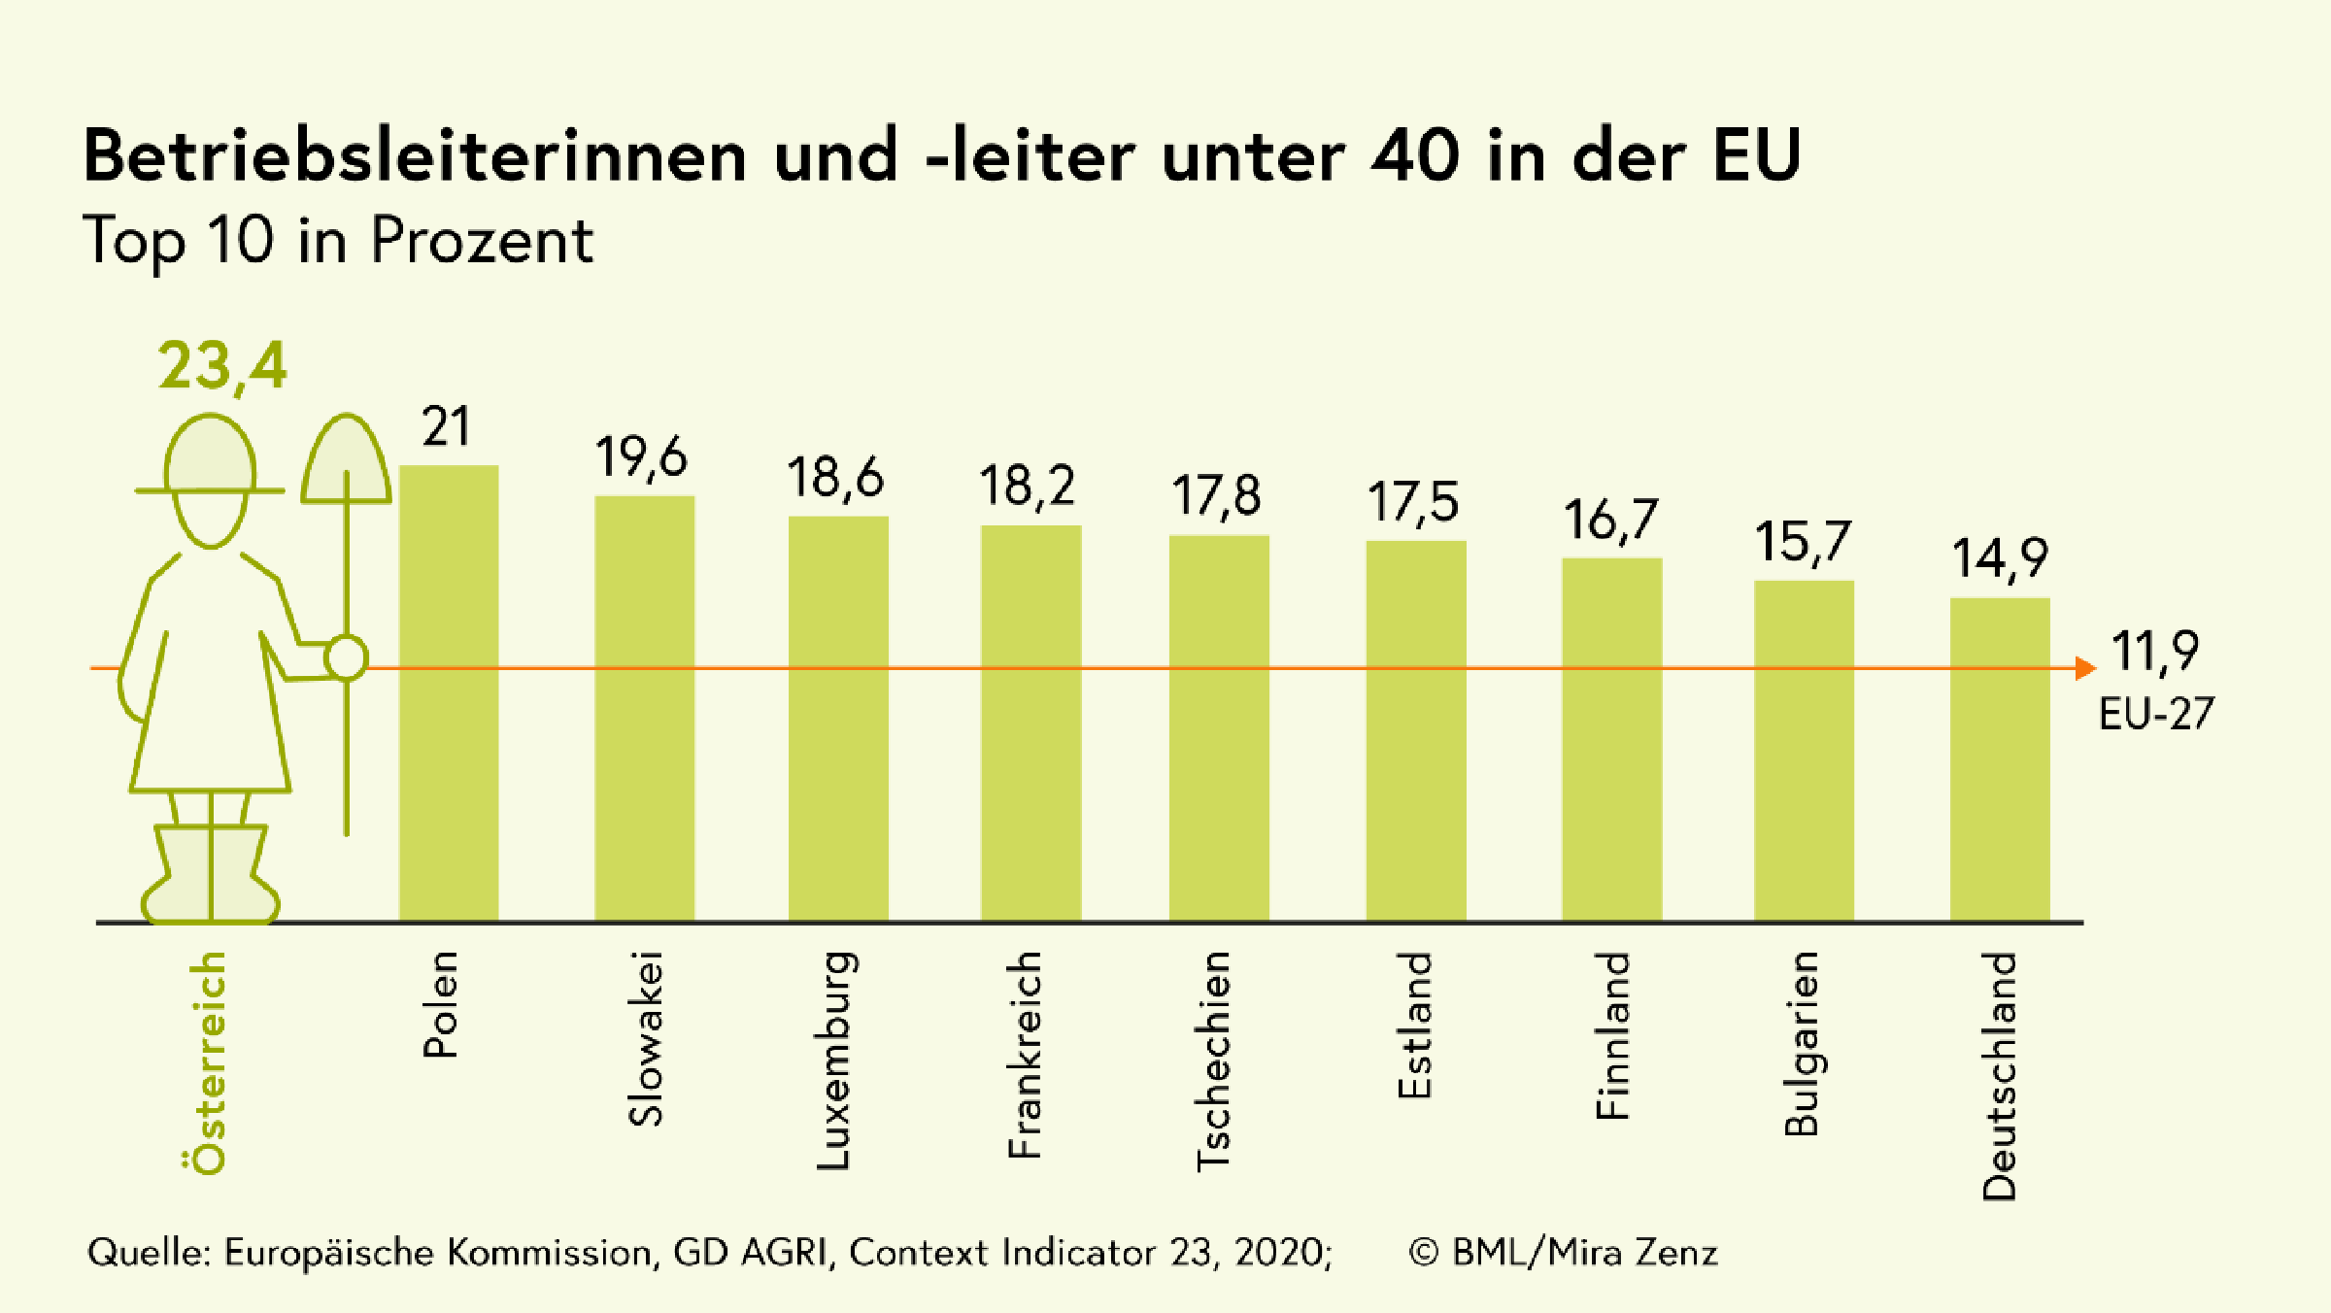
.

Slide 36
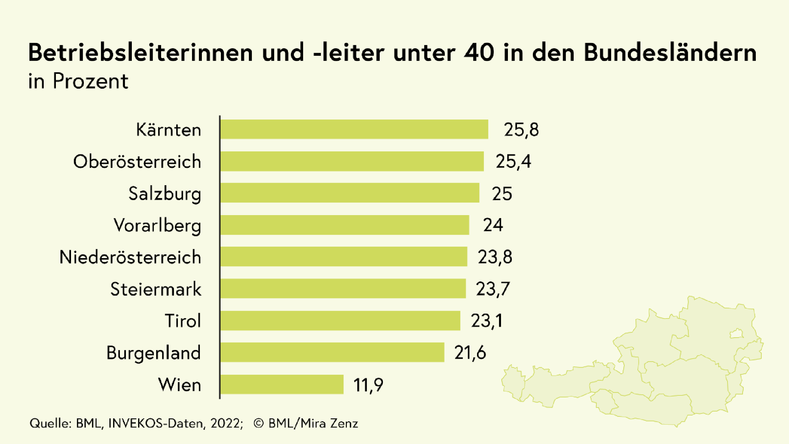
.

Slide 37
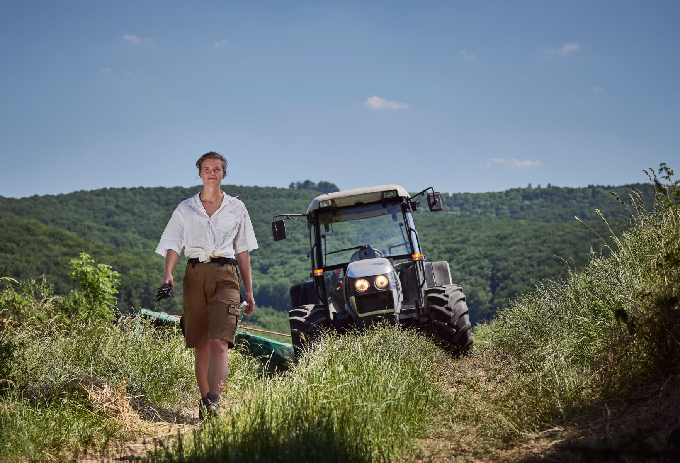
Generationenwechsel in der LW – eine zentrale Priorität der EK
Generationenwechselstrategie der EK mit 5 Themenschwerpunkte:
  Zugang zu Kapital
  Wissen
  Land
  Resilienz – Fairness – Innovation
  Hofnachfolge und Pension
Ist-Situation AT: 23,4%
EU-Ziel
24%
© BMLUK/ Haiden

Slide 38
Generationenwechsel: aktueller Vorschlag zur GAP ab 2028
Artikel 6 – erhöhte degressive Flächenzahlung für Junglandwirt:innen
Artikel 14 – Niederlassung von Junglandwirt:innen
NEU Artikel 15 – Strategie zum Generationenwechsel
  Ermittlung Zutrittsbarrieren und Synergieeffekten, demografische Situation, Beschreibung Umsetzung Starterpaket JLW
NEU Artikel 16 – Starterpaket für Junglandwirt:innen
  Anlaufstelle für JLW
  NEU Vertretungsdienste (GAP-VO Art. 17)

Slide 39
Stimmungsbild der Online-Befragung
Was kann in der nächsten GAP-Periode konkret verbessert werden, um jungen Menschen den Einstieg in die Landwirtschaft zu erleichtern?

Slide 40
Fragen & Antworten

Slide 41


The European Council of Young Farmers (CEJA)

Slide 42

Wer ist CEJA? Die Mission
Gemeinnützige Organisaiton, seit1958
Ziele für eine junge Landwirtschaft in Europa:
Generationenwechsel in der Landwirtschaft
Gespräche entlang der Lebensmittelkette
Netzwerkplattform & Capacity building

Slide 43
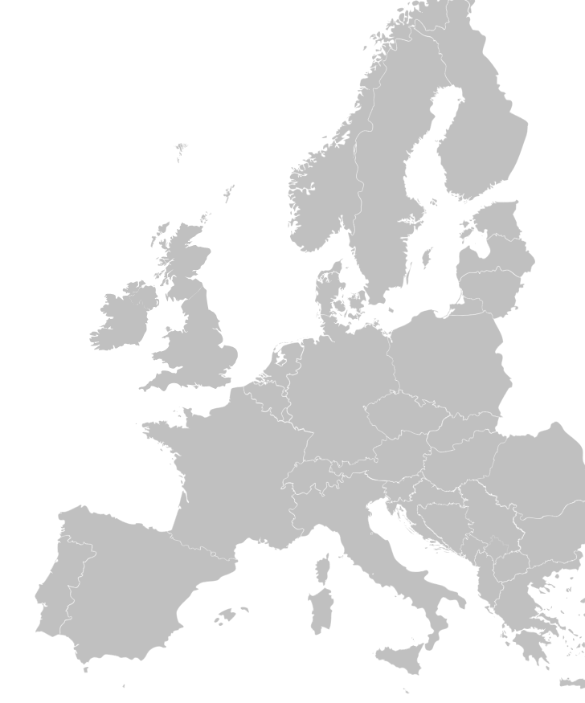
Wer ist CEJA? Die Mitglieder
34 Nationale Organisationen
22 EU Mitgliedstaaten + UK, Serbia,
Bosnia-Herzegovina, Schottland

Slide 44
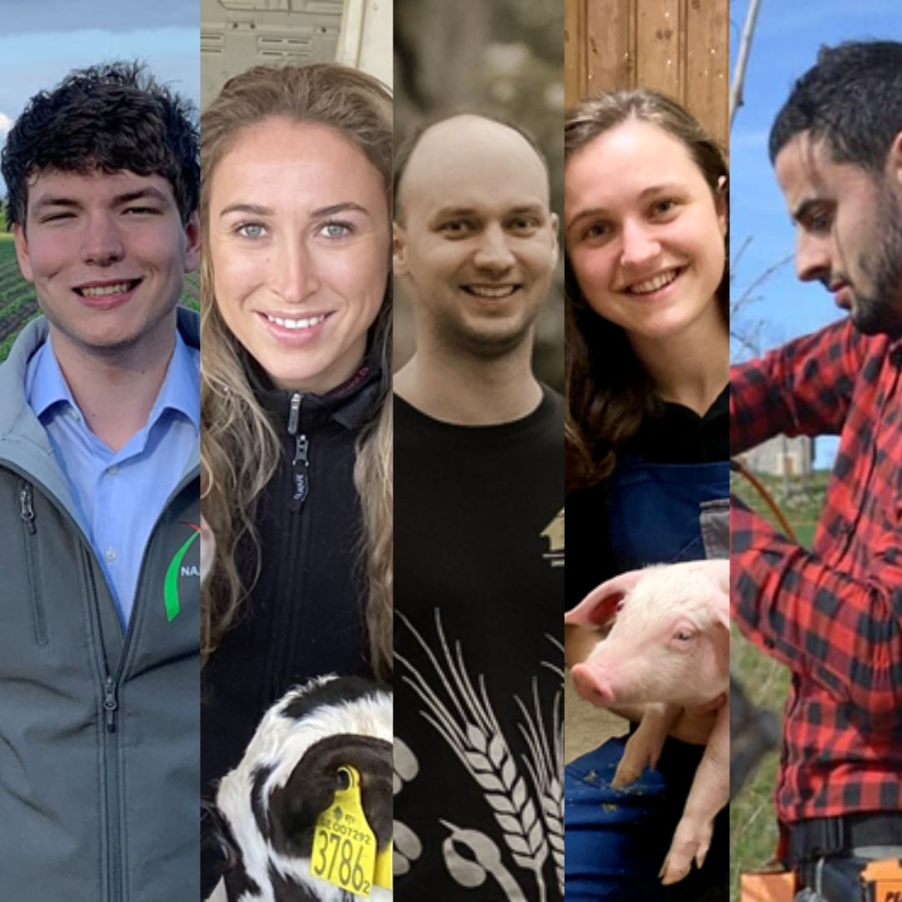




Wer ist CEJA? Vorstand & Büro
Interessenvertretung
EU-Projekte
Kommunikation
Policy Monitoring

Slide 45

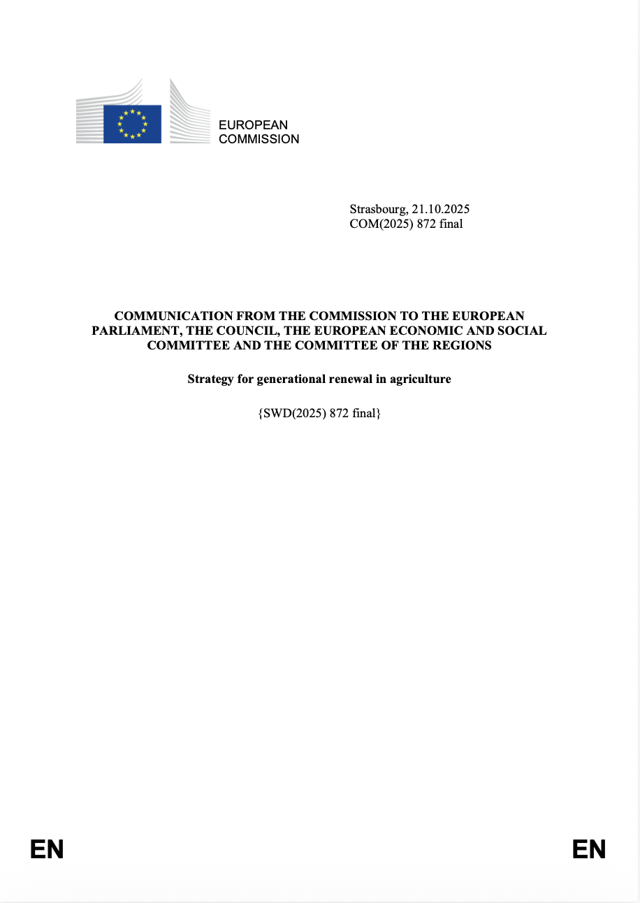



GENERATIONENNACHFOLGE
In der Landwirtschaft
CEJA’s Hauptanliegen!
Warum braucht es eine Europäische Strategie für Generationenachfolge?
6,5%
Der Landwirt:innen in Europa sind unter 35 Jahren.
11,9% < 40 Jahren. ∅-Alter EU: 57
Stand: 2020 (Eurostat)
Gender gap: 30% der Betriebe werden von Frauen geführt, davon sind 4,2% < 35 Jahren.

Slide 46

GENERATIONENNACHFOLGE
In der Landwirtschaft
Warum braucht es eine Europäische Strategie für Generationenachfolge?
Angehende Junglandwirt:innen haben einen erschwerten Zugang zum Unternehmertum:
Zugang zu Boden
Zugang zu Finanzmitteln bzw. Krediten
Faires Einkommen
Zugang zu Aus- & Weiterbildung
Attraktivität ländlicher Gebiete
Beispiele:
Wettbewerb, Bodenpreise, Pacht vs. Eigentum, Brachflächen (LV 9% Agrarland)
Erhöhte Ablehnung von Kreditanträgen*, höheres Risikoprofil
Definition aktiver Landwirt, Stellung i.d. Lebensmittelkette ​
72% d. LW haben ausschließlich praktische Erfahrung**
Infrastruktur (Gesundheit, Bildung u Beruf, Familie), soziales Netzwerk
*Fi-compass 20xx
**Eurostat 2020

Slide 47
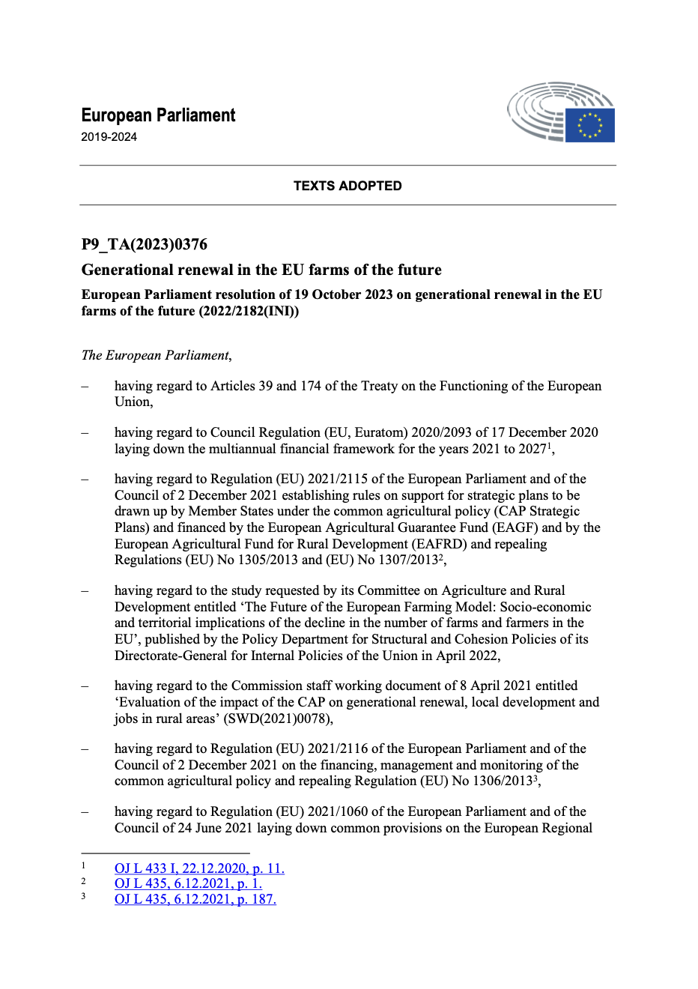
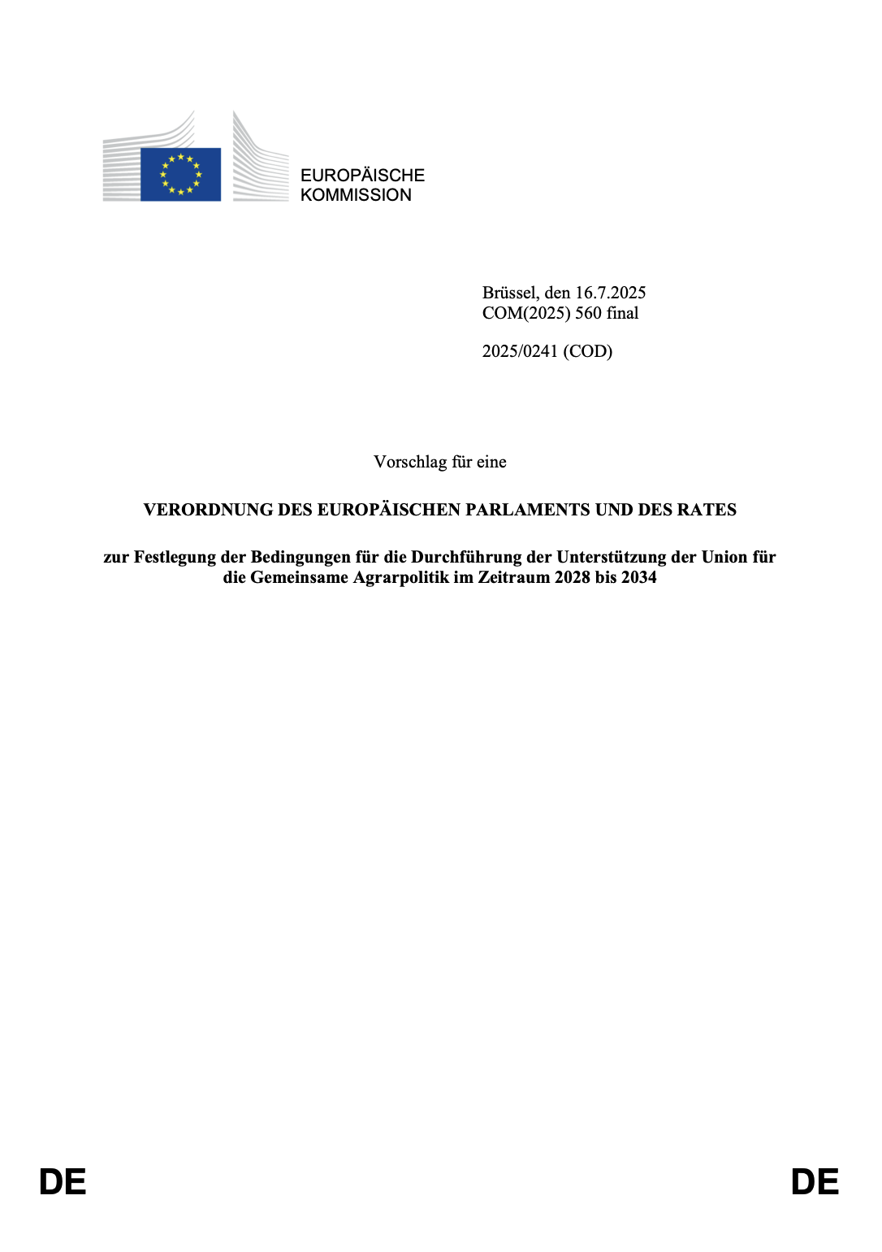
GENERATIONENNACHFOLGE
In der Landwirtschaft
03.06. 2026 - in Überarbeitung
(10% für JLW)
19.10.2023 - EU Parlament
Initiativbericht zur Generationen-nachfolge
21.10.2025 - EU Kommission
Vorschlag GAP Verordnung 2028-2034​
16.07.2025 - EU Kommission
Vorschlag GAP Verordnung 2028-2034​

Slide 48

GENERATIONENNACHFOLGE
In der Landwirtschaft
Strategie zur Generationennachfolge
EU Kom. - 21.10.2025
[…] öffentliche Unterstützung von entscheidender Bedeutung ist, geht ein echter Wandel nur mit notwendigen Reformen einher,
vor allem auf nationaler und regionaler Ebene, […].
Dazu gehört auch […], den Zugang zu Finanzmitteln und landwirtschaftlichen Flächen zu erleichtern, den Kompetenz- und Wissenstransfer zu verbessern und das Leben im ländlichen Raum attraktiver zu machen, […].

Slide 49
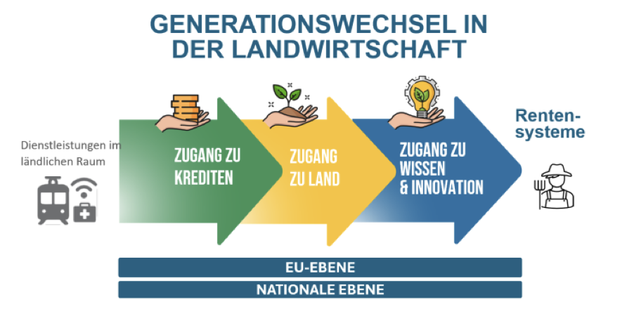
GENERATIONENNACHFOLGE
In der Landwirtschaft
Strategie zur Generationennachfolge
EU Kom. - 21.10.2025

Slide 50
GENERATIONENNACHFOLGE
In der Landwirtschaft
Strategie zur Generationennachfolge
EU Kom. - 21.10.2025
Leitinitiativen
Verpflichtende nationale Strategien zur Generationennachfolge
Mind. 6% d. zweckgebundenen Agrarausgaben für JLW-Förderungen
Bis 2040 24% Junglandwirt:innen < 40 Jahre (dzt. 12%)
"Starterpaket" für JLW: Niederlassungsprämie, Investitionsbeihilfen, Nachfolgeprogramme, Vertretungsdienste, etc.

Slide 51
GENERATIONENNACHFOLGE
In der Landwirtschaft
Strategie zur Generationennachfolge - Zugang zu Krediten
Problematik
​Finanzierungslücke JLW 2022 €14,1 Mrd
Leitinitiativen
Niederlassungsprämie x3 (€ 100.000​ max. € 300.000)
Investitionsförderungsquote bis zu 85%​ (dzt. max. 75%)
Alter [Jahren] | Verschuldungsgrad [%]
<35 Jahre | 20%
< 65 | 8%
*INLB Daten, 2023
Fi-compass, 2023

Slide 52
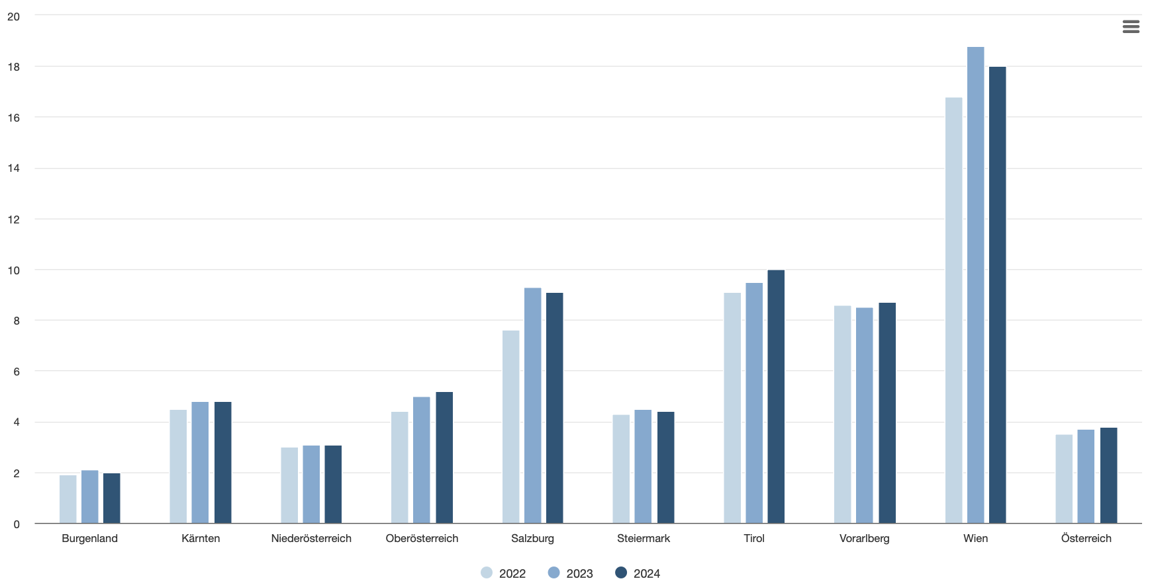
GENERATIONENNACHFOLGE
In der Landwirtschaft
Strategie zur Generationennachfolge - Zugang zu landw. Flächen
Problematik
Bodenpreise
Wettbewerb
Pacht vs Eigentum
Leitinitiativen
EU Bodenbeobachtungsstelle: Diskussionsforum, Daten-sammlung, Transparenz
Entsprechende Nationale Bodenpolitik
Berücksichtigung im Europischen Semester
Bodenpreise für Ackerland in Österreich 2022-2024. Q: Statistik Austria

Slide 53
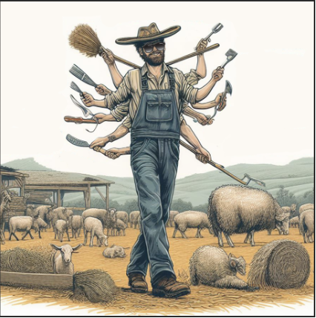
GENERATIONENNACHFOLGE
In der Landwirtschaft
Strategie zur Generationennachfolge - Zugang zu Wissen & Innovation
Problematik
Vielzahl an Herausforderungen (u.a. Klimawandel, Verlust biologischer Vielfalt, Digitalisierung, Risikomanagement, Arbeitskräfte)
Zugänglichkeit Aus- und Weiterbildung
Leitinitiativen
Erasmus für junge Unternehmer:innen: Aufbau unternehmerischer Kompetenzen, Netzwerken
Plattform "Frauen in der Landwirtschaft"

Slide 54
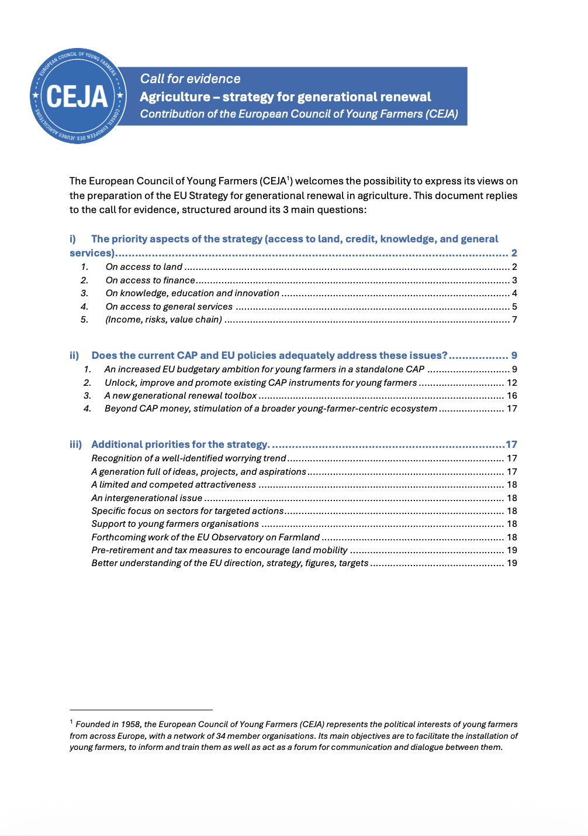
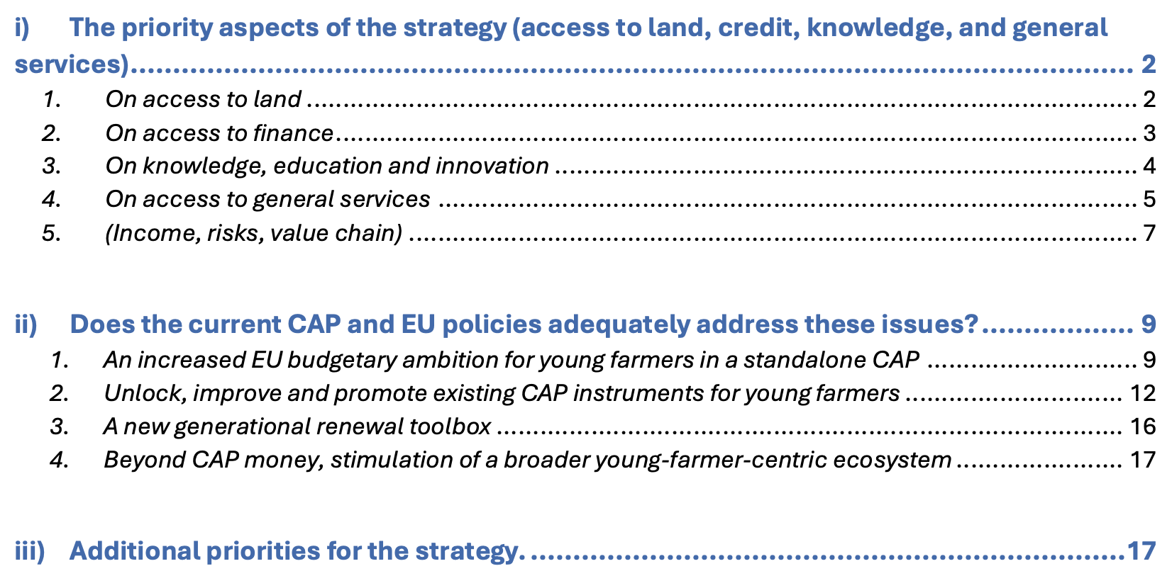





GENERATIONENNACHFOLGE
In der Landwirtschaft
Beteiligung & Evaluierung der CEJA

Slide 55
GENERATIONENNACHFOLGE
In der Landwirtschaft
Beteiligung & Evaluierung der CEJA
Positives
Anerkennung der Dringlichkeit der Generationennachfolge in der LW
Behandlung wichtigster Herausforderungen + entsprechende Maßnahmen
Kritik
Kein zweckgebundenes Budget für JLW im aktuellen MFR Vorschlag (dzt. 3% d. Direktzahlungen), trotz Empfehlung i.d. Strategie

Slide 56

vp.schobersberger@ceja.eu
Facebook: CEJA Young Farmers
Twitter: @_CEJA_
Instagram: @ceja_youngfarmers
LinkedIn: CEJA Young Farmers
Website: www.ceja.eu

Slide 57

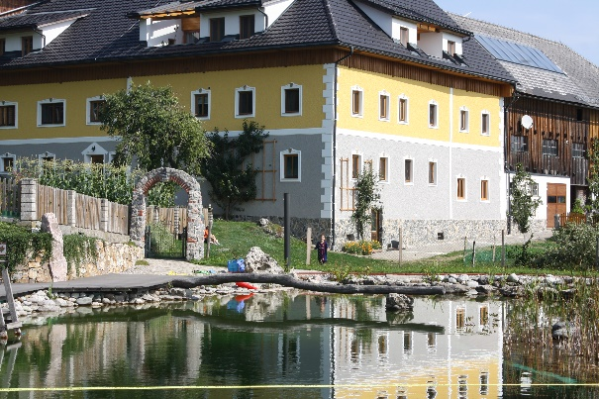
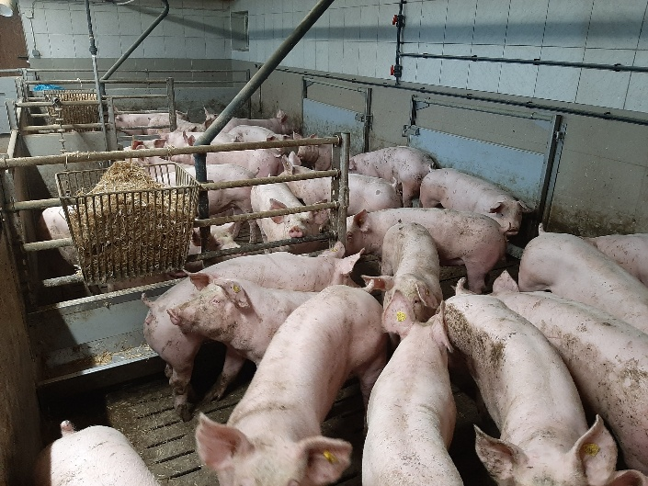
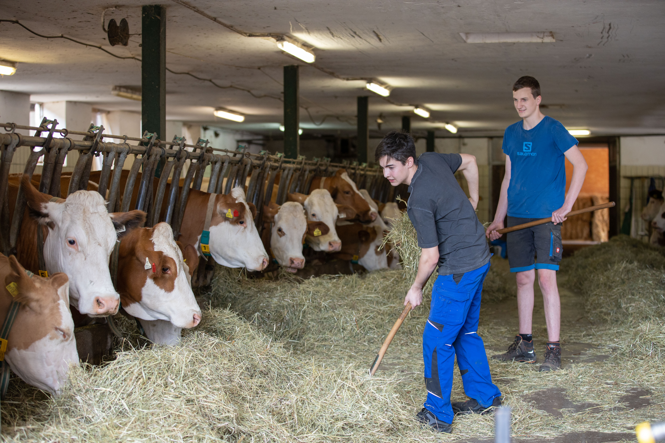
GAP Workshop: Einkommen und Betriebsentwicklung
Faktoren für eine erfolgreiche Betriebsentwicklung
Leopold Kirner
Hochschule für Agrar- und Umweltpädagogik Wien
Institut für Unternehmensführung, Forschung und Innovation
Angermayergasse 1, 1130 Wien
leopold.kirner@haup.ac.at
©Kirner (beide links), LFS Kleßheim (rechts)

Slide 58
Wie viel unserer Zeit beschäftigen wir uns mit der Einhaltung von Regeln, wie viel mit Neuem?
Warum Betriebsentwicklung? => Heutiger Erfolg ≠ künftiger Erfolg
Heutiger Erfolg
Künftiger Erfolg
Störung
Ruhe, Sicherheit, Stabilität
=> Kerngeschäft
Irritation, Dynamik, Veränderung
=> Zukunft sichern
Quelle: Kirner 2025 nach Weiß 2017

Slide 59
Strategische Optionen für die Betriebsentwicklung
Wachstum, Spezialisierung in der Urproduktion
mit Technik, Partnern, Angestellten etc.
Bspw. Biomilch, Veredelung, Direktvermarktung
Wertschöpfung: Differenzierung oder Nische
Quelle: Kirner nach Dorfner abgeleitet von Porter
Bspw. UaB, Photovoltaik, Biogas, Forst, Gewerbe
Diversifizierung, Ein-kommenskombination

Slide 60
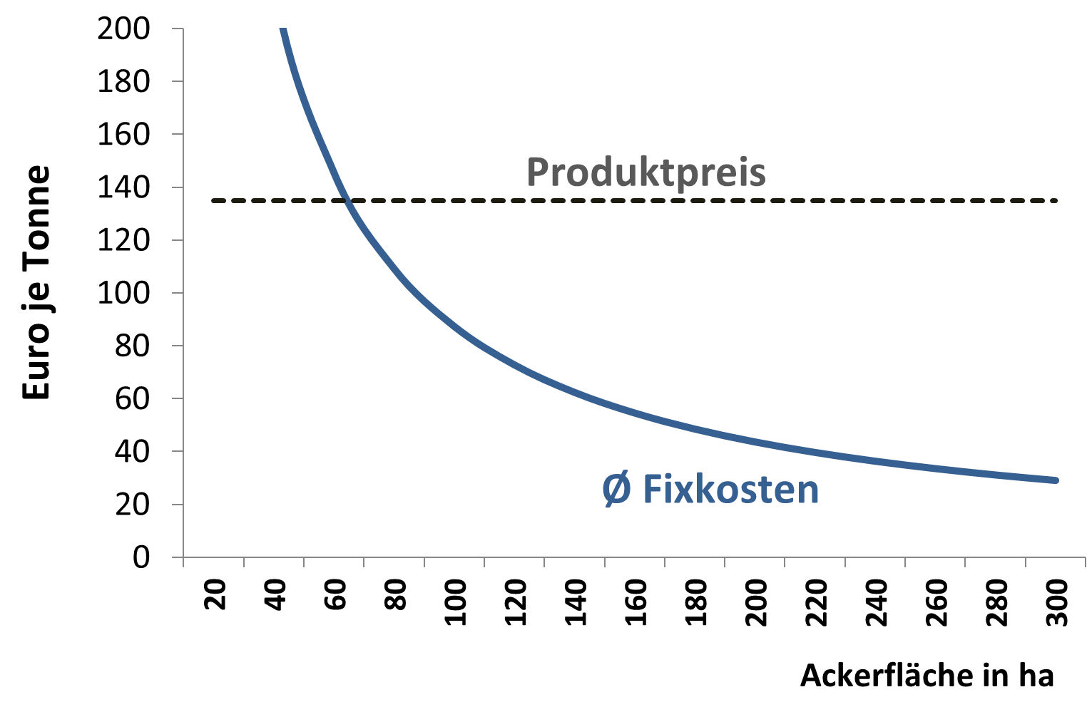
Optimale Betriebsgröße bei betrieblichem Wachstum
Quelle: Kirner 2023, Lehrbuch für Kosten-Planungsrechnung in der Landwirtschaft

Slide 61
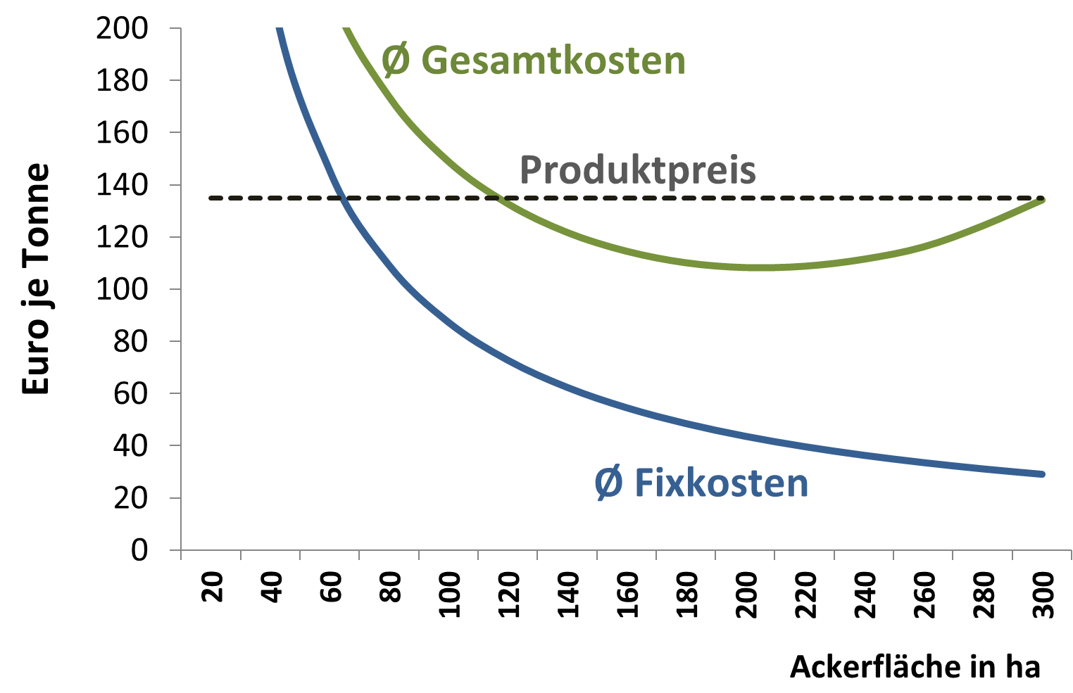
Optimale Betriebsgröße bei betrieblichem Wachstum
Quelle: Kirner 2023, Lehrbuch für Kosten-Planungsrechnung in der Landwirtschaft

Slide 62
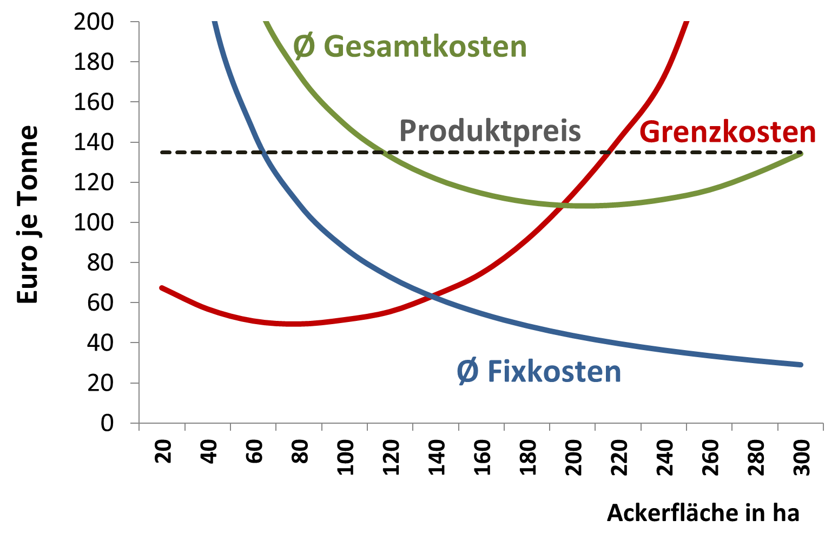
Optimale Betriebsgröße bei betrieblichem Wachstum
Quelle: Kirner 2023, Lehrbuch für Kosten-Planungsrechnung in der Landwirtschaft

Slide 63
2. TUN
Zwei Zugänge, um Neues zu beginnen
Analysen
Ziele formulieren
Strategien
TUN
=> Traditioneller Management-zugang
Wann: bei stabilem Rahmen, Zielen Businessplan
1. Feld definieren
=> Unternehmerischer Zugang
Wann: Innovationen, Eroberung neuer Märkte, Krisen, Einstieg von jungen Menschen in einen landwirtschaftlichen Betrieb …
Quelle: L. Kirner 2022 nach Trigon

Slide 64
Faktoren für eine erfolgreiche Betriebsführung
Kirner et al. 2024
Kostenbewusstsein & Arbeitseffizienz: „… dass es nicht entscheidend ist, ob ich es mir leisten kann, sondern ob mir das wirtschaftlich in meinen Zahlen was bringt.“
Gute Erträge & Leistungen, Qualität, Fleiß: „Ja, da gibt’s viele Feinheiten. Wie gesagt, das beginnt beim Anbau. Die Qualität der Kerne ist entscheidend, beim Waschen, Trocknen, ….
Frühe und gelungene Hofnachfolge: „Wir haben freie Hand, also sie [die Eltern, Anm.] unterstützen uns voll, was wir gerne machen, ...“
Netzwerke & familiärer Zusammenhalt: „Ja und das Wichtigste ist trotzdem, ein vernünftiges Familienleben auch, in den Generationen zusammen.“
Klare Betriebsstrategie: Wachstum & Spezialisierung oder Diversifizierung & Vielfalt: „Laufend gekauft. Unseren Betrieb gibt’s, ich bin die vierte Generation jetzt. Und der Großvater hat glaube ich angefangen mit nicht mal fünf Hektar.
Freude & Kompetenz: „Ich bin mal mit Leib und Seele Landwirt, ich mache das gerne, ich bin nicht gezwungen worden und nichts, einfach mein Traumberuf...“

Slide 65
Wie wir unsere „Jungen“ auf die Betriebsführung vorbereiten
Helfen Üben Weiterbilden
Coachen
Tun lassen Verantwortung übergeben Zurückziehen
gering Motivation (Wollen) hoch
Anweisen Dirigieren Austauschen Weglassen
Verantwortung geben Beteiligen Begeistern
gering Fähigkeiten (Können) hoch
Kirner 2026 verändert nach Weiß

Slide 66
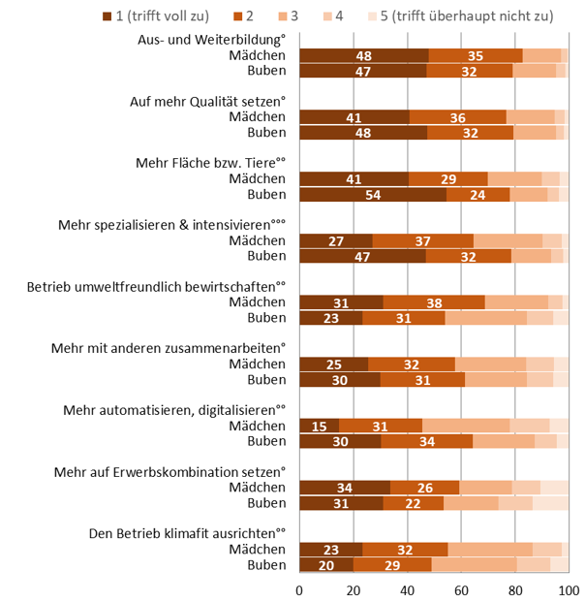
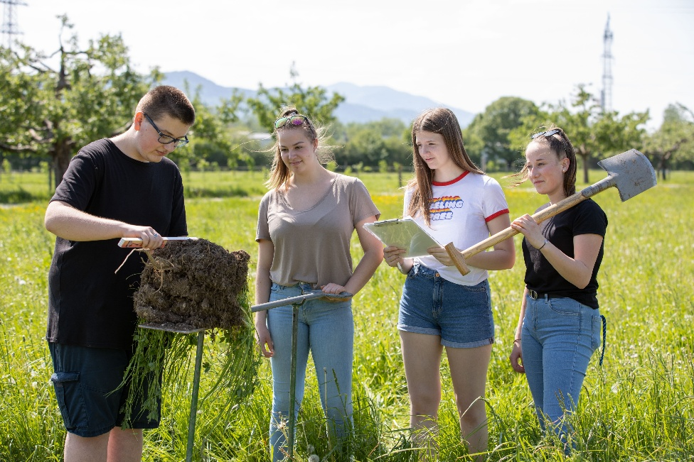
Betriebsstrategien junger Hofübernehmer & Hofübernehmerinnen
Frage: Wie möchtest du den Betrieb in Zukunft ausrichten?
n = 1.484 Mädchen, 2.334 Buben
Quelle: L. Kirner 2026,
©LFS Kleßheim

Slide 67
Wie kommen wir in‘s Handeln? Anleitung aus der Philosophie
Zutrauen, auf das Leben antworten, Räume, in denen wir uns als Handelnde wahrnehmen, Fehler zulassen, …
Weniger Spielräume durch Optimierungsdruck & Beschleunigung
Grund-these
Lebens-realität
Lösungs-ansätze
Betriebs-führung
Folgen für Menschen
Wir ersetzen Handeln systematisch durch automatisches Vollziehen
Abnahme von Lebenslust und der Beziehung zur Welt. Bildschirmlogik ist stark vollziehend
Vertrauen an die LW, mit der ganzen Existenz einen Betrieb führen, selber Nachdenken, Freiräume schaffen, einfach Tun, …
ZEIT Serie: Sinn & Verstand vom 15. Jänner 2026: Welchen Spielraum haben wir noch? Aus dem Buch „Situation und Konstellation“ von Hartmut Rosa

Slide 68
Strukturen und Einkommen der österreichischen Landwirtschaft
GAP- Workshop „Einkommen und Betriebsentwicklung“
02. Juni 2026
DI Gerhard Gahleitner
gerhard.gahleitner@bab.gv.at

Slide 69
INVEKOS- Betriebe – Anzahl, Flächen und Entwicklung

Slide 70
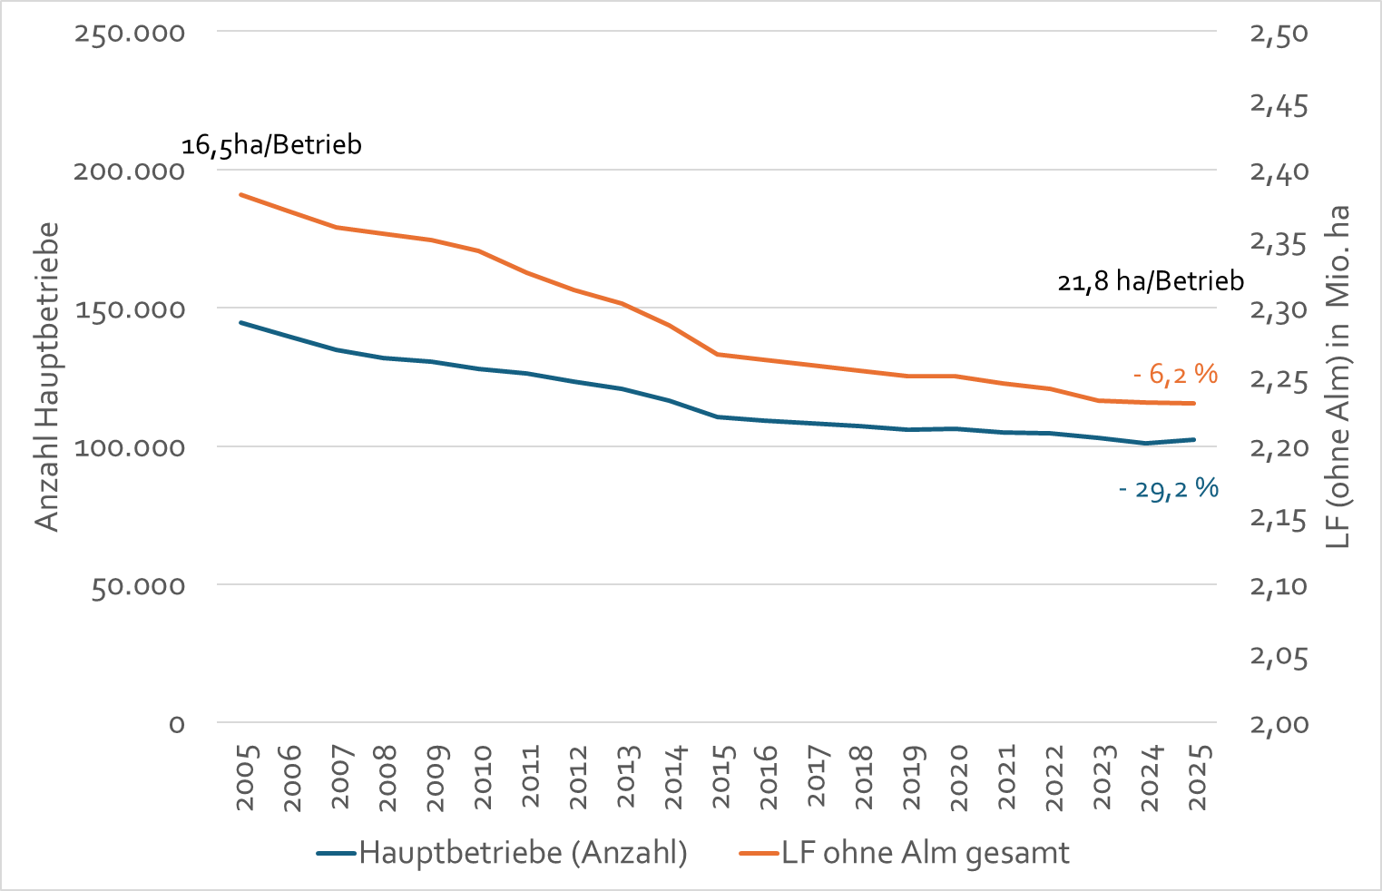
INVEKOS- Betriebe - Anzahl, Flächengröße und Entwicklung
Seit 2005 Abnahme der Anzahl der Betriebe um 29 %
Abnahme der gesamten LF ohne Alm um 6,2 %
Ergibt Zunahme der LF ohne Alm je Betrieb um 32 % (16,5 ha → 21,8 ha)
Quelle: BMLUK, INVEKOS- Daten. BAB

Slide 71
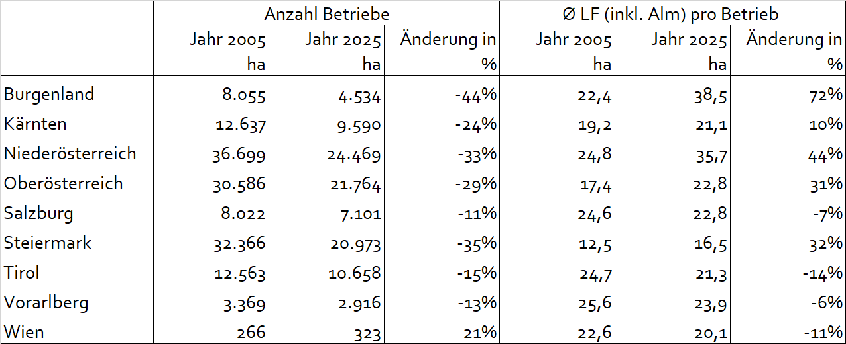
Struktur der österreichischen INVEKOS-Betriebe 2015 und 2025
Stärkste Abnahme der Betriebe in Burgenland (- 44 %), STMK und NÖ
Größter Anstieg an bewirtschafteter LF (inkl. Alm) je Betrieb im Burgenland (+ 72 %), NÖ ( + 44 %) und STMK (+ 32 %).
Zunahme an Betrieben in Wien (+ 21 %)
Quelle: BMLUK, INVEKOS- Daten. BAB

Slide 72
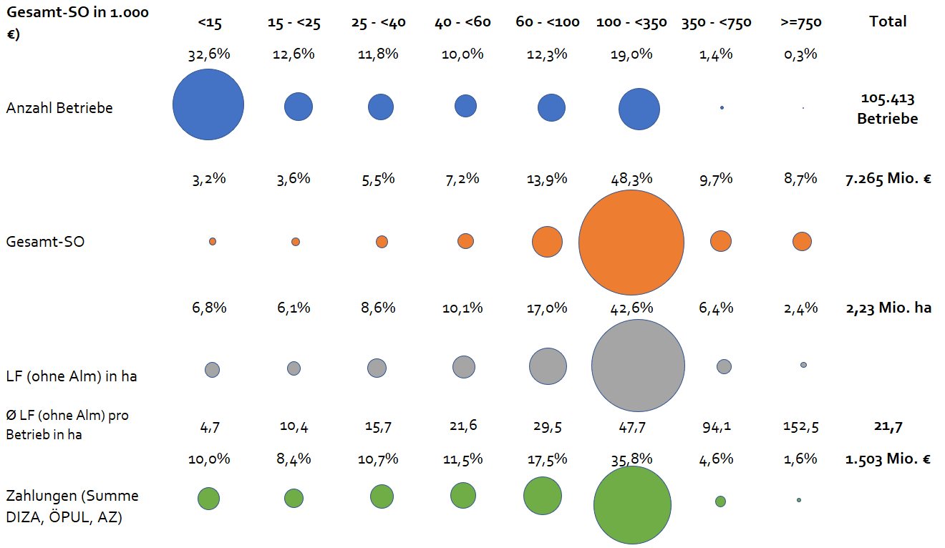
Struktur der österreichischen INVEKOS-Betriebe 2025
Hoher Anteil an Klein- und Kleinstbetrieben
  Knapp 1/3 mit einem Gesamt-SO von unter 15.000 Euro.
  57 % mit Gesamt-SO von weniger als 40.000 Euro.
Quelle: BMLUK, INVEKOS- Daten. BAB

Slide 73

Struktur der österreichischen INVEKOS-Betriebe 2025
Geringer Anteil der Klein- und Kleinstbetriebe am Wert der land- und forstwirtschaftlichen Erzeugung (Gesamt-SO) trotz hohem Anteil an Betrieben
  32,6 % der kleinsten Betriebe mit einem Anteil am Wert der Erzeugung von 3,2 %
Demgegenüber:
  Betriebe mit über 350.000 Euro Gesamt-SO (1,7 % aller Betriebe) mit einem Wert der Erzeugung von 18,4 %.
Nahezu die Hälfte des Werts der Erzeugung von Betrieben der Größenklasse 100.000 bis 350.000 Euro Gesamt-SO
Quelle: BMLUK, INVEKOS- Daten. BAB

Slide 74
Struktur der österreichischen INVEKOS-Betriebe 2025
Im Vergleich zur anteilig bewirtschafteten LF (ohne Alm) höhere Anteile an den öffentlichen Zahlungen
  Beispiel Betriebe < 15.000 Euro Gesamt-SO:
    6,8 % Anteil an LF
    10,0 % Anteil an öff. Zahlungen
Quelle: BMLUK, INVEKOS- Daten. BAB

Slide 75
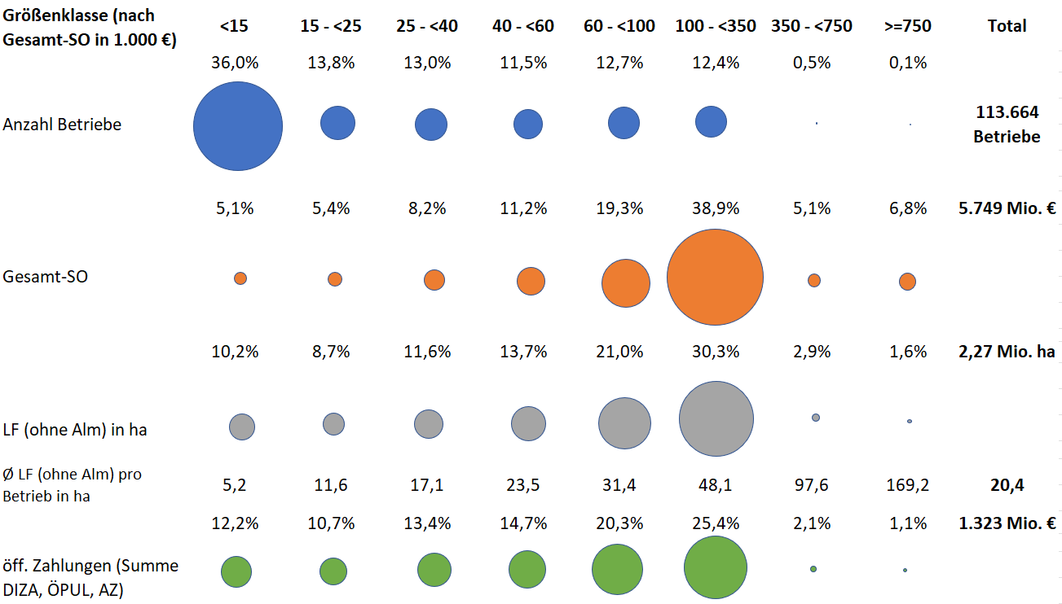
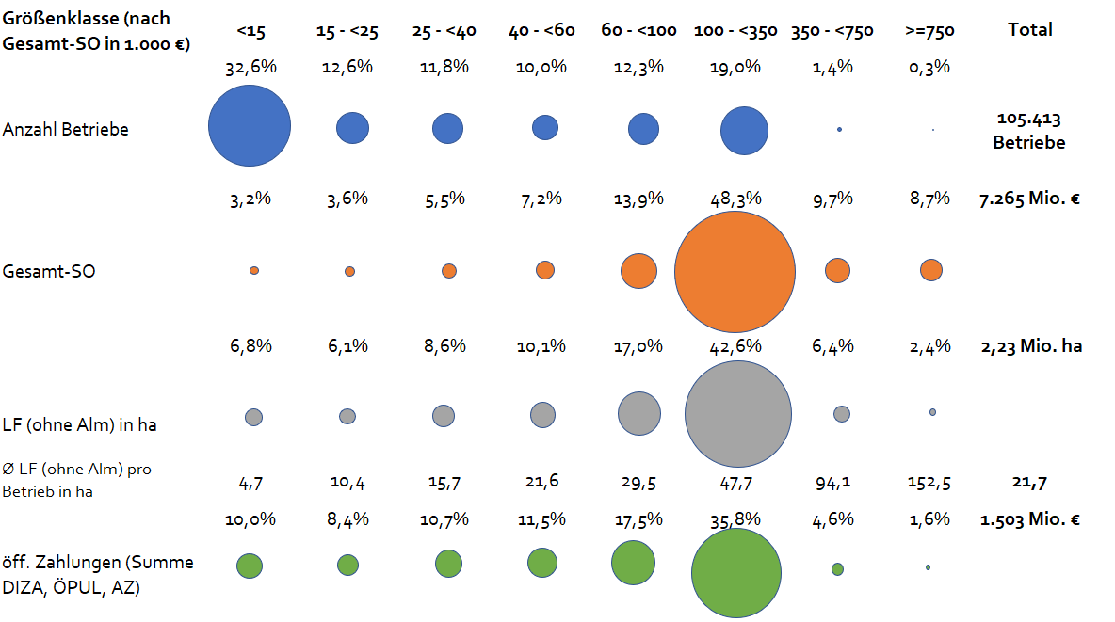
Struktur der österreichischen INVEKOS-Betriebe – Vergleich 2015 und 2025
Jahr 2015 Jahr 2025
Quelle: BMLUK, INVEKOS- Daten. BAB

Slide 76
Struktur- und Einkommensdaten freiwillig für den Grünen Bericht buchführender Betriebe
Jahre 2010 bis 2024

Slide 77
Grundlagen – Klassifizierung, Auswahlrahmen
Klassifizierungssystem nach Standardoutput
  Standardoutput = Wert der land- und forstwirtschaftlichen Erzeugung (exkl. USt.)
Auswahlrahmen:
  Zwischen 15.000 und 350.000 Euro Gesamtstandardoutput
Rechtsformen:
  Natürliche Personen
  GesmbH
Forstfläche
  Kleiner 500 ha
Jährliche Auswertungen von rund 2.000 einzelbetrieblichen Daten

Slide 78
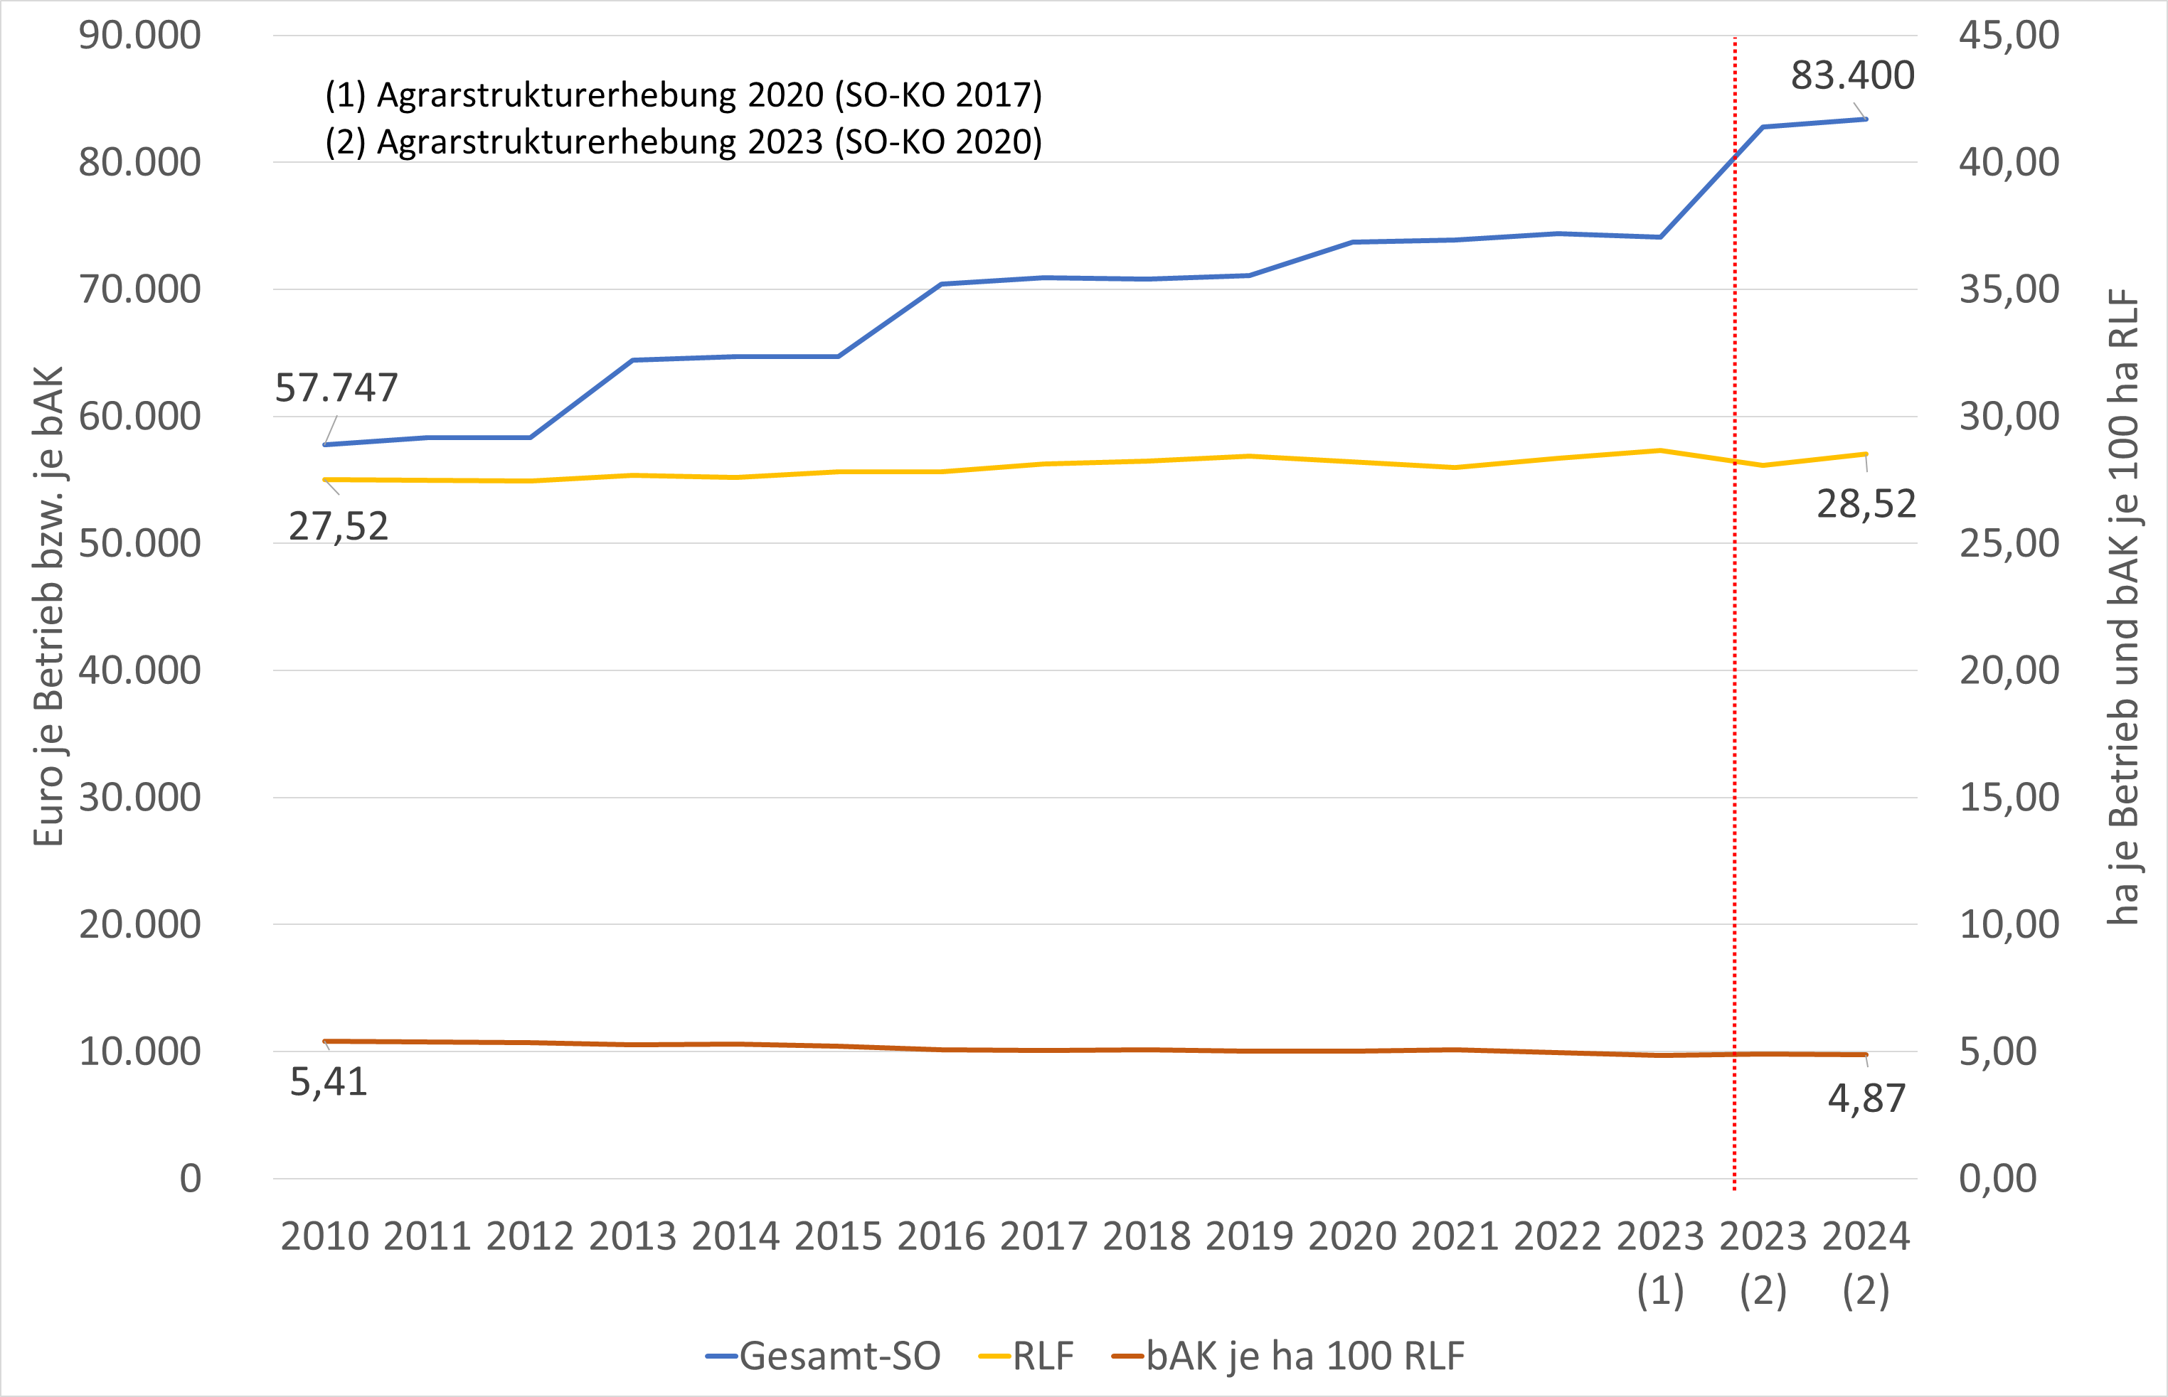
Alle Buchführungsbetriebe – Struktur von 2010 bis 2025
Moderater Zuwachs an bewirtschafteter reduzierter landwirtschaftlich genutzter Fläche (RLF) von 2010 bis 2024
Abnahme der betrieblichen Arbeitskräfte (bAK) je 100 ha RLF von 2010 bis 2024
Deutliche Zunahme an Gesamt-SO (auch durch Anstieg der SO-Koeffizienten mitverursacht)
bAK = betriebliche Arbeitskraft RLF = reduzierte landwirtschaftlich genutzte Fläche
SO-KO = Standardoutput-Koeffizient
Quelle: BMLUK. Grüner Bericht 2025. Eigene Darstellung

Slide 79
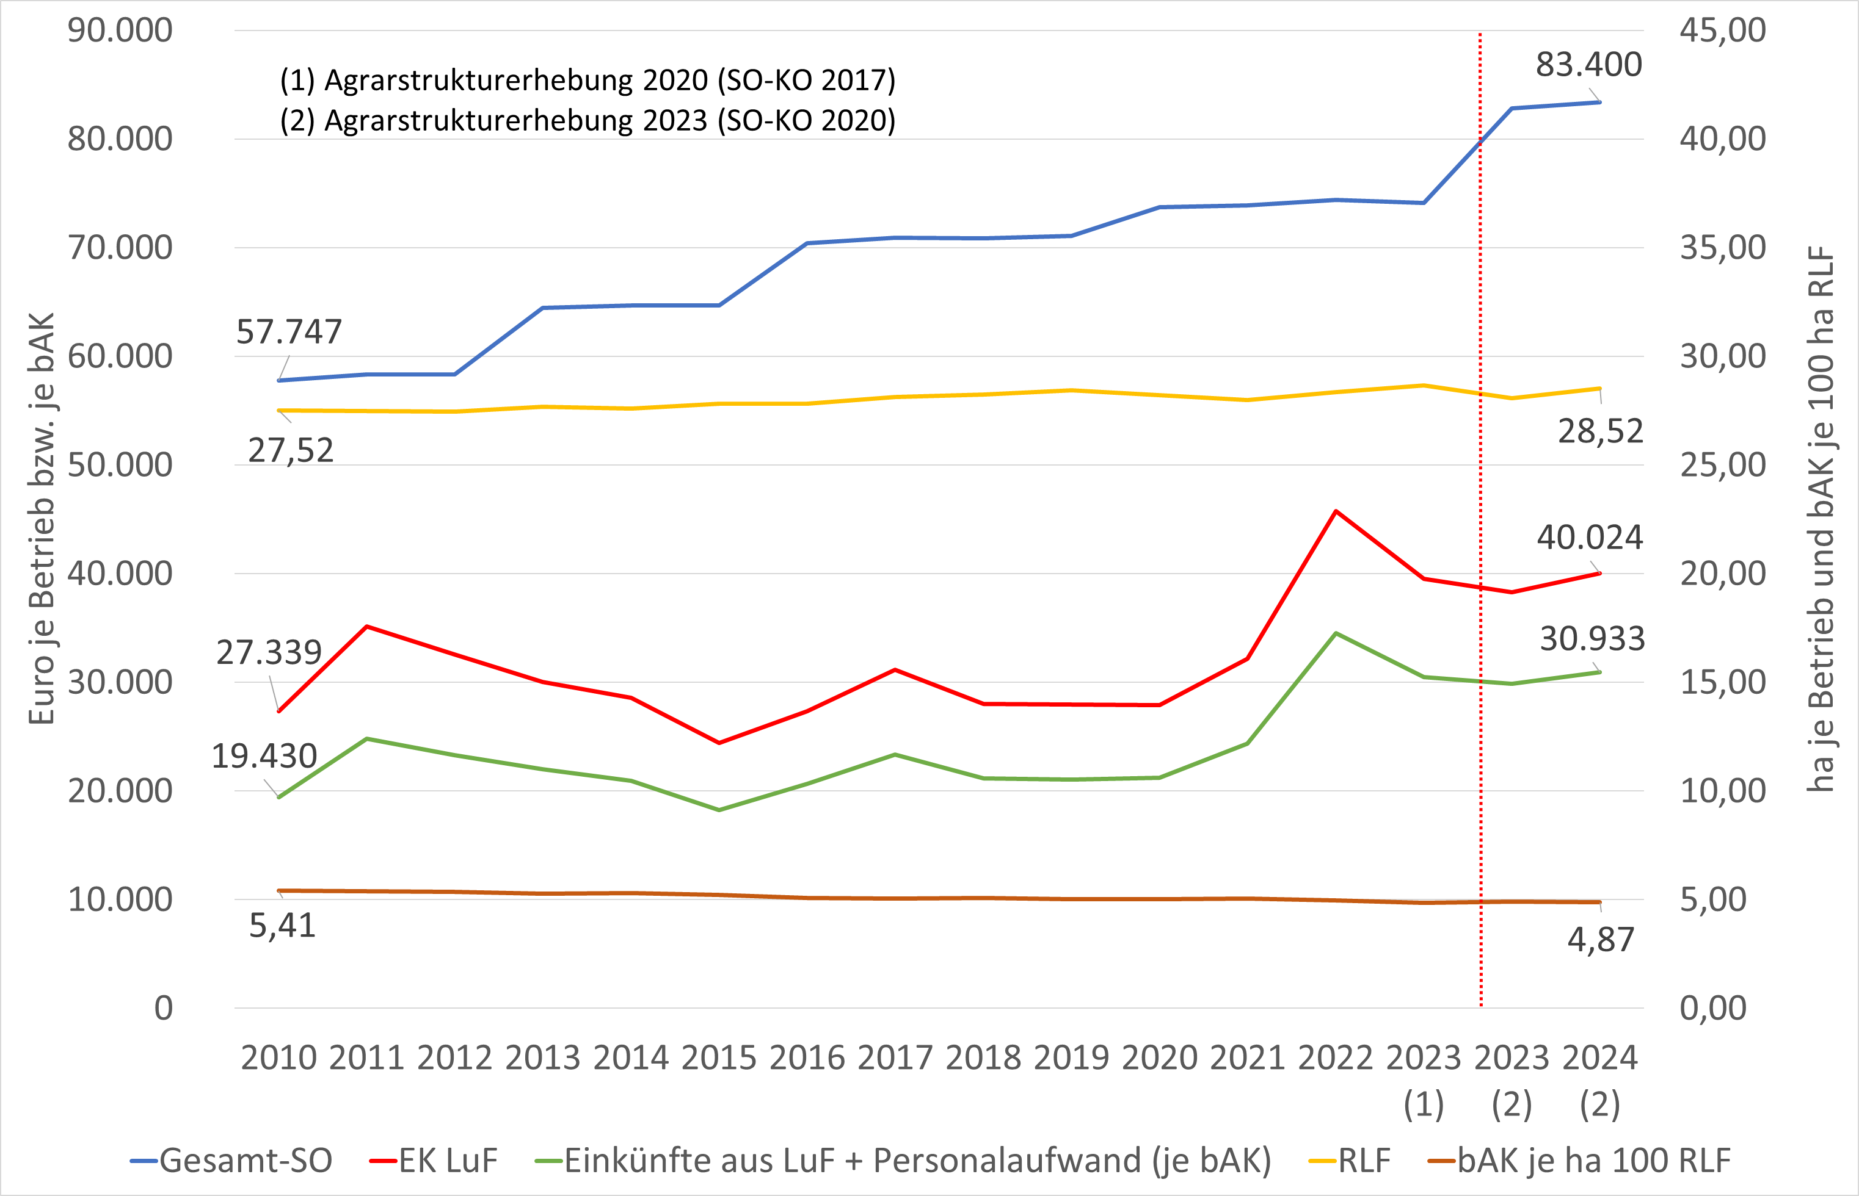
Alle Buchführungsbetriebe – Struktur und Einkommensergebnisse von 2010 bis 2025
Bis 2020 Einkünfte aus LuF je Betrieb bzw. je bAK tendenziell seitwärts bewegt.
Seit 2021 Einkünfte je Betrieb und je Arbeitskraft auf höherem Niveau.
bAK = betriebliche Arbeitskraft RLF = reduzierte landwirtschaftlich genutzte Fläche
SO-KO = Standardoutput-Koeffizient
Quelle: BMLUK. Grüner Bericht 2025. Eigene Darstellung

Slide 80
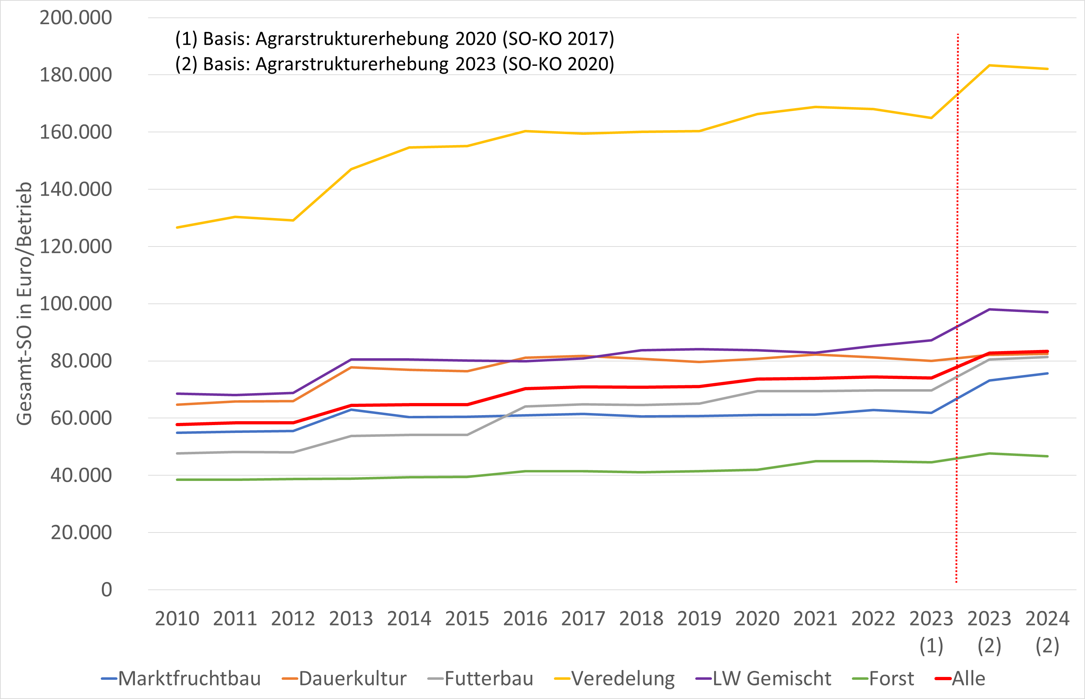
Einkommensergebnisse nach Betriebsformen – Wirtschaftliche Größe (nach Gesamt-SO) von 2010 bis 2024
Veredelungsbetriebe gemessen am Gesamt-SO am größten (mit Abstand)
Forstbetriebe nach Gesamt-SO die kleinsten Betriebe
Quelle: BMLUK. Grüner Bericht 2025. Eigene Darstellung

Slide 81
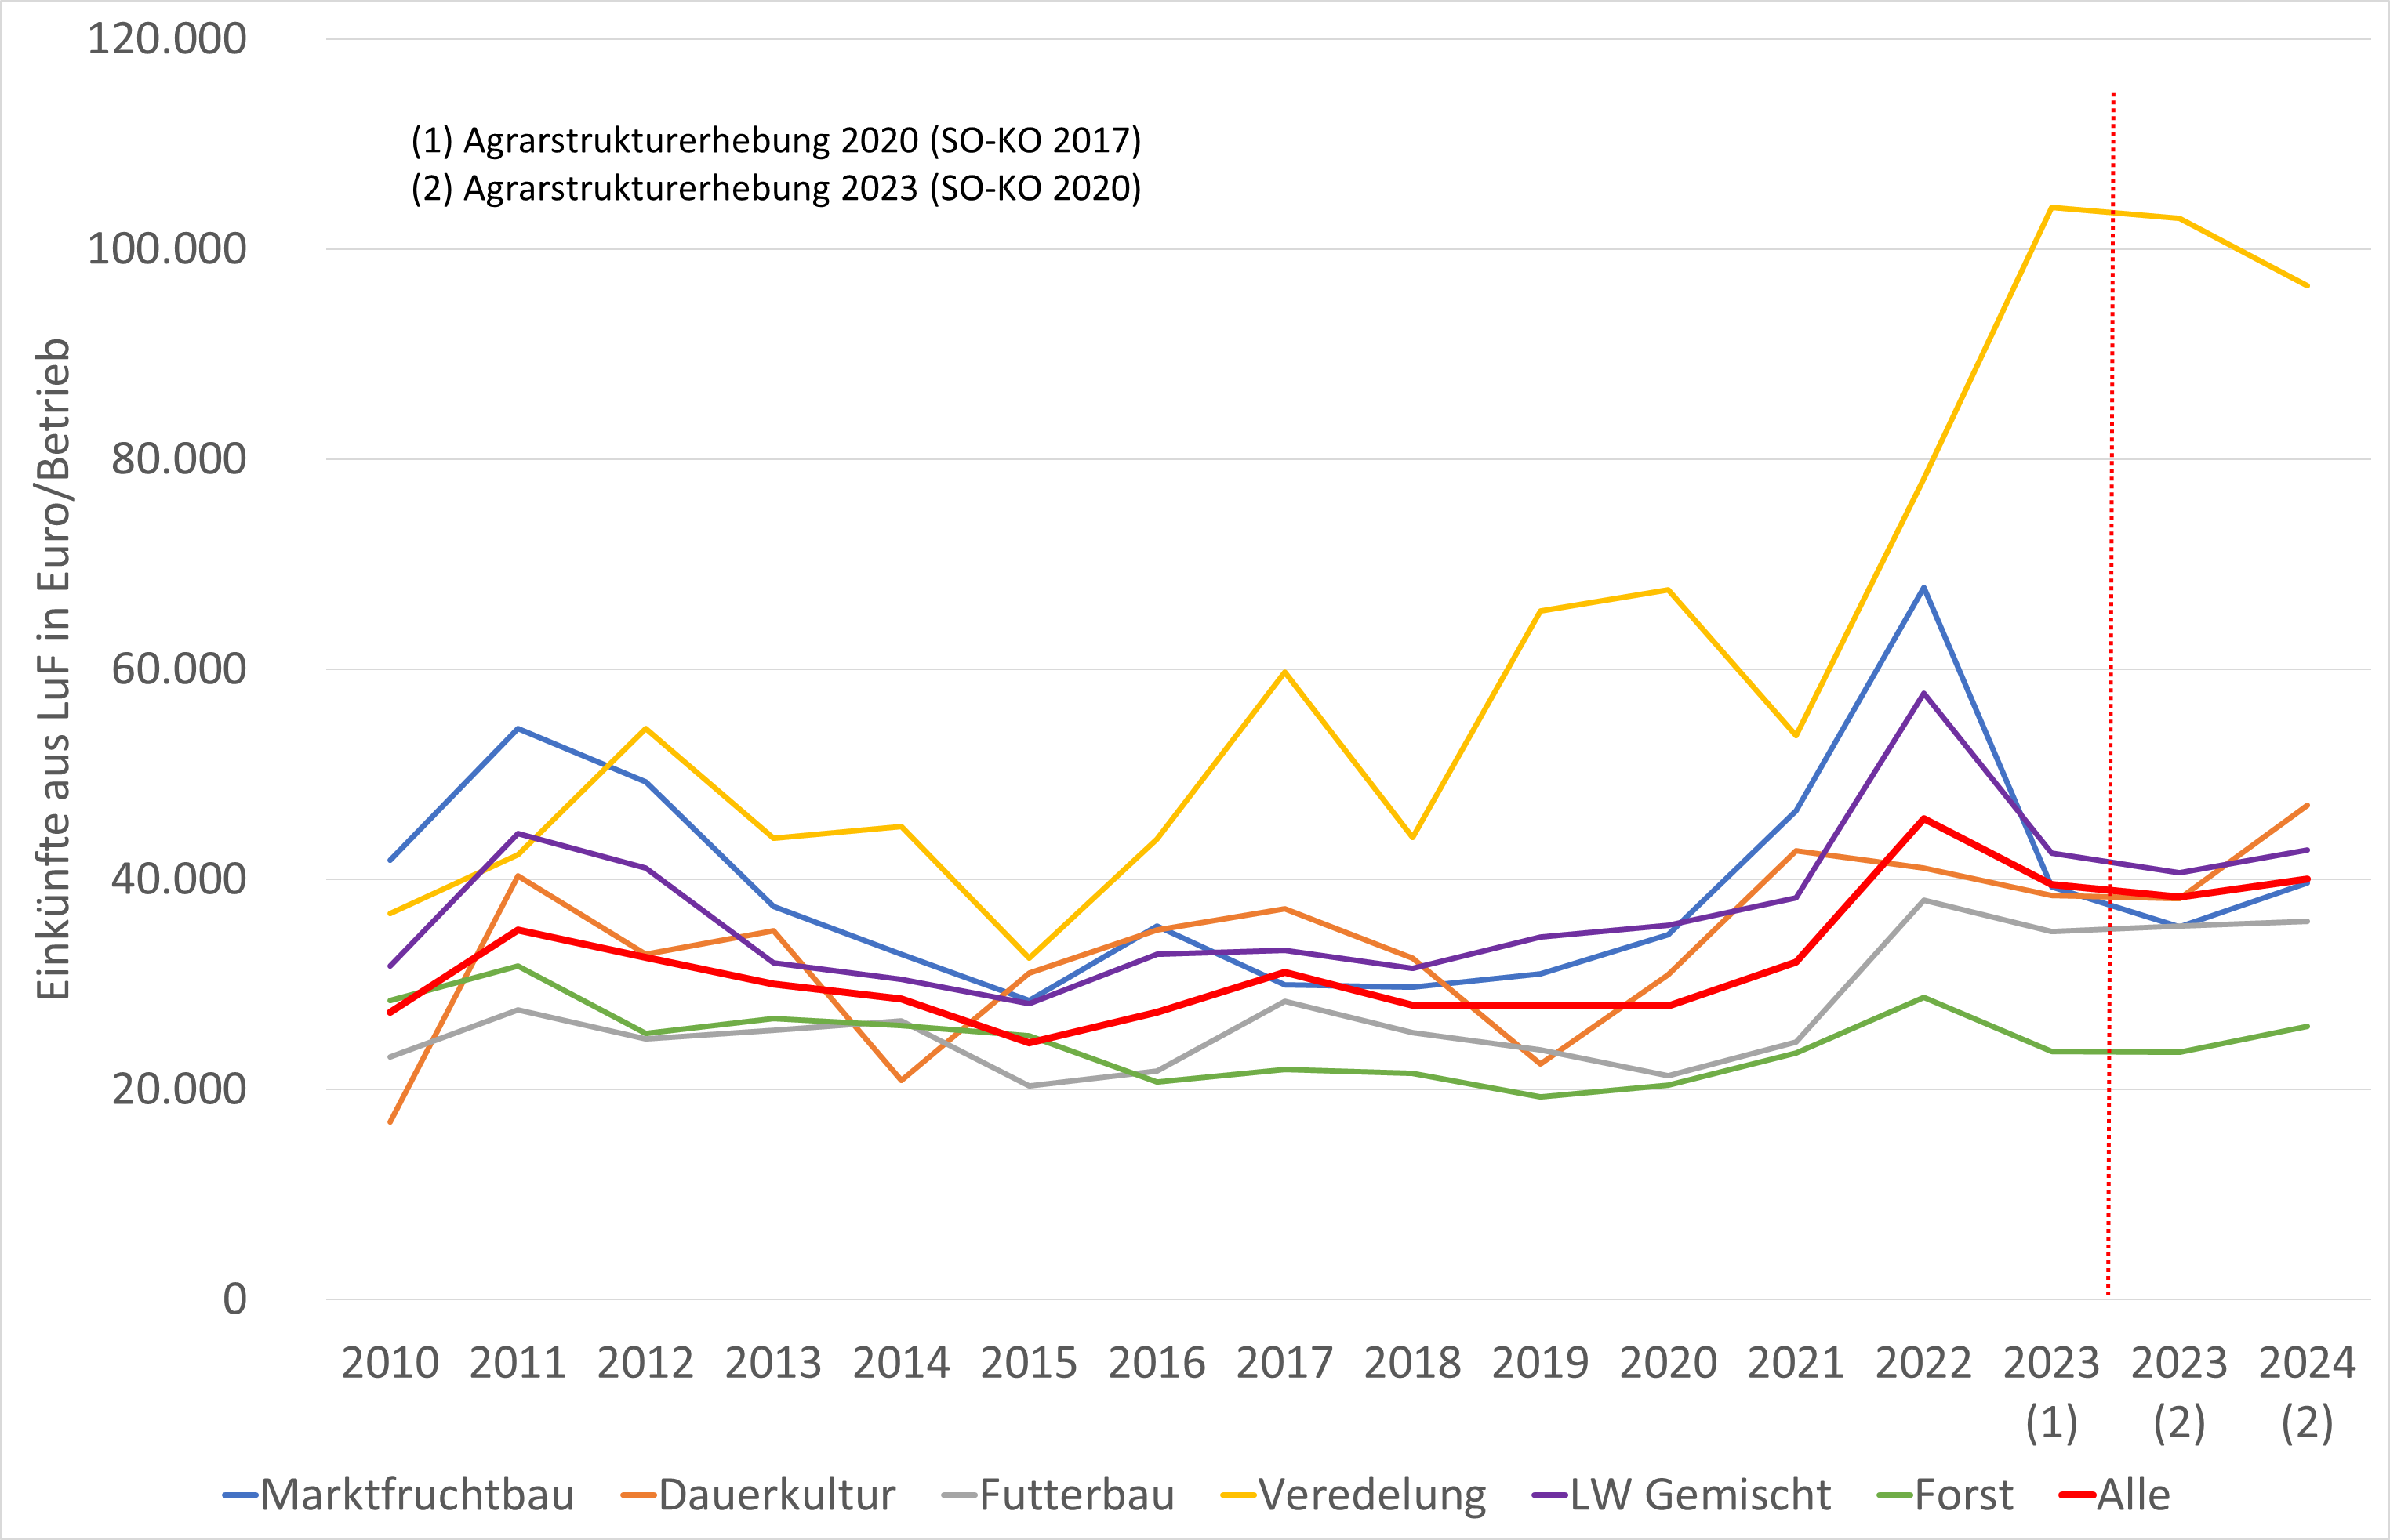
Einkommensergebnisse nach Betriebsformen – Einkünfte aus LuF je Betrieb von 2010 bis 2024
Veredelungsbetriebe meist mit höchsten Einkünften aus Land- und Forstwirtschaft je Betrieb
Forstbetriebe und Futterbaubetriebe tendenziell mit geringsten Einkünften aus LuF je Betrieb
Quelle: BMLUK. Grüner Bericht 2025. Eigene Darstellung

Slide 82
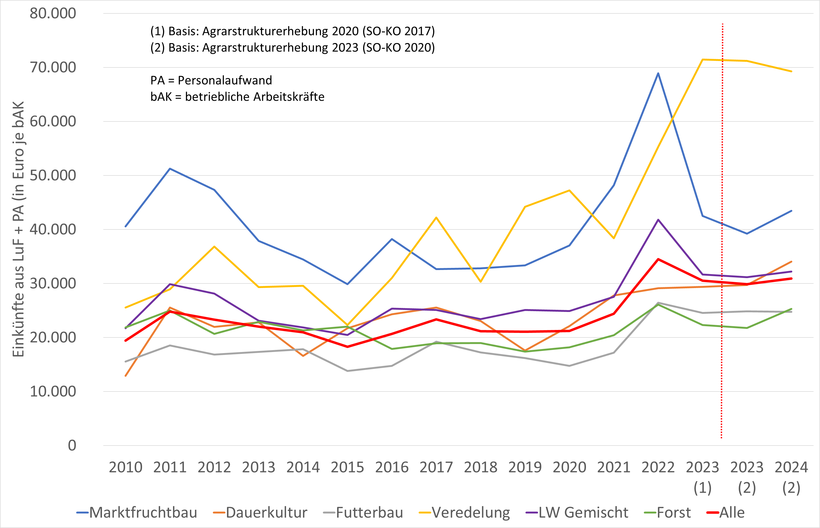
Einkommensergebnisse nach Betriebsformen – Einkünfte aus LuF + Personalaufwand (je betrieblicher Arbeitskraft) von 2010 bis 2024
Marktfruchtbetriebe aufgrund des geringeren Arbeitskräftebesatzes hohe Einkünfte aus LuF+Personalaufwand (je bAK)
Auch Veredelungsbetriebe überdurchschnittliche Einkünfte je bAK
Futterbaubetriebe und Forstbetriebe meist unterdurchschnittlich
Quelle: BMLUK. Grüner Bericht 2025. Eigene Darstellung

Slide 83
Vielen Dank
für Ihre Aufmerksamkeit

